Slide 1
第8讲 论文结构与撰写
本讲主要从标题、摘要与关键词；目录与附录；引言、研究综述、研究设计与分析；结论；引用、注释与参考文献；举例与图表；文稿修改；学术规范等方面去讨论论文写作的规范。

Slide 2
本讲目标
知识传授：目标：了解、训练论文撰写的研究范式、基本技巧和思路，为毕业论文写作奠定基础。路径：通过分析标题、摘要与关键词，目录与附录，正文（引言、文献综述、研究设计与分析、结论），引用、注释与参考文献，举例与图表等的撰写要求，加强学术道德与规范。
能力培养：加强研究范式、学术道德与规范，提升学术论文撰写能力。
价值塑造：1.科学的语言文化观。中国人的语言习惯、词汇选择、语法观念、辞格运用等无不体现着中华民族的文化心理，科学研究中理应贯彻正确的语言文化观，树立良好的中国形象。2.教师职业道德观。科学研究中体现国际汉语教师崇高理想与强烈责任心，以及恪守学术道德，严守学术底线的学术规范。 3.人类命运共同体理念教育。以人类命运共同体视角开展国际中文教育科学研究，优先研究国际中文教育中存在的重要问题。

Slide 3
目录
一、标题、摘要与关键词
二、目录与附录
三、正文1：引言
四、正文2：文献综述
五、正文3：研究设计与分析
六、正文4：结论
七、引用、注释与参考文献
八、举例与图表
九、文稿修改
十、学术规范

Slide 4
一、标题、摘要与关键词
（一）标题
论文的题目反映的是论文的中心内容，主要用揭示主题。
想要让读者在数量众多的学术论文中注意到你的论文，题目是否清晰、亮眼，至关重要。
好的论文题目，独树一帜，别具一格，能一下子引起读者的注意和兴趣。
反之，含混的、没有特色的题目，读者看到往往就会一跳而过。

Slide 5
a 美国公立小学中文课程主题式教学研究与设计——基于美国卡蒂诺小学2010学年度第一学期的教学实习
b 现代汉语与西班牙语对比研究
题目a较好地反映了论文的中心内容：交代了研究开展所在国家（美国）、所在学校类型（公立小学）、具体学校（卡蒂诺小学）、具体时间（2010学年度第一学期）、教学方法（主题式教学）、研究基础（教学实习）等要素，清晰明确，能够吸引读者。
题目b涵盖的内容过多，研究的重点内容究竟是什么，仅从题目来看，读者不得而知。

Slide 6
学位论文题目的拟定应遵循以下几项原则：
1.题目应以简明、确切的词语反映论文中最重要的内容。即论文阐述的核心内容，要让读者看了就能清楚地明白说的是什么，要符合编制题录、索引和检索的有关原则，还要有助于选定关键词。
如：中级口语教材课文语料难度影响因素探析——以《阶梯汉语 中级口语2》为例
2.题目的语言表述应通顺，合乎语法要求。题目中应避免使用非公知公认的缩写词、字符、代号，一般不出现结构式和数学式。
如：对外汉语中级听力教学实验研究——以ST指导下的教学方法为例
ST的缩写并非公认。建议将副标题改为：以图式理论指导下的教学方法为例
3.中文论文题目一般不宜超过20个字，必要时可增加副标题。
如：韩国小学汉语课堂管理案例分析——以釜山市东弓初等学校为例

Slide 7
一、标题、摘要与关键词
（二）中英文摘要
摘要是对整个研究的高度概括，应该用简洁的语言对研究的问题、方法和结论等进行总体描述。
好的摘要，读者看完后，能基本了解论文内容，能判断是否有研读全文的必要，论文是否对自己的研究有参考价值。

Slide 8
摘要
讨论：《表示处所的韩国语助词“에”与汉语相应形式的对比研究》的提要有什么问题？
本文主要对表示处所的韩国语助词“에”与其对应的汉语表达形式进行对比研究，并进行相关偏误的分析。第1章是引论，介绍前人的研究概况和本文选题意义、研究方法以及语料来源；第2章为韩汉对比，主要讨论对韩国语助词与其对应的汉语表达形式进行对比分析；第3章为对比等级、难度测定；第4章是偏误分析，将偏误分为误加、遗漏、误代等类型；第5章是结论。
提要不是罗列论文各章主要内容。

Slide 9
摘要
下面的摘要存在什么问题？
在数词或数量短语后加上“左右”或“上下”是现代汉语中常见的概数表达方式，如“五十左右、六十岁上下”等。我们将其码化为“X+（量词）＋左右／上下”格式。大部分辞书对格式中的“左右”和“上下”在用法和意义上的解释都相同 。我们通过调查统计后发现，虽然在大多数情况下这两个词在表示概数时可以互换，但在有些情况下，格式中的“左右”和“上下”不能互换。这说明这两个词在表示概数时存在一些差异。然而，对于这两个词的联系与区别，以往的研究大多语焉不详。这就容易使留学生产生混淆，在使用过程中出现偏误。
我们根据大量真实的语料，采用形式和意义相结合的方法从句法和语义方面对“X+（量词）＋左右／上下”格式进行了描写。同时，结合模糊语言学的理论说明了“左右”“上下”在句子表达中的模糊限制作用，结合焦点、背景理论说明了“X+（量词）＋左右／上下”格式在句子表达中的凸显作用。通过描写，我们发现两者在句法、语义和语用方面都表现出程度不同的差异。为此，我们运用对比分析的方法从句法构成、句法功能、语义功能、语用功能、使用频率和语体等方面对两者进行异同比较。通过比较，我们发现两者在使用频率和表义类型方面存在较大的差异。
最后，我们尝试对两者差异形成的原因做了认知解释。

Slide 10
摘要
大部分辞书、教材对“X+（量词）＋左右／上下”中“左右”和“上下”在用法和意义上的解释都相同。语言事实显示，在某些情况下这两个格式中的“左右”“上下”不能互换。但对于二者的区别，以往研究大多语焉不详。这就容易使留学生产生混淆，在使用过程中出现偏误。
本文基于大量真实的语料，从句法、语义和语用方面上对上述两个格式进行考察，辨析它们表示概数时的异同，并从认知角度解释差异形成原因。
研究发现，二者区别主要是：第一，语义类型方面， “X+（量词）＋左右” 可以表示“数量概数义”和“时间概数义”，“X+（量词）＋上下”只能表示”数量概义”；第二，就“数量概数义”而言，“X+（量词）＋左右”常用于表示“数量”， “X+（量词）＋左右” 常用于表示“年龄”；第三，频率方面， “X+（量词）＋左右”的使用频率在口语和书面语中都远高于“X+（量词）＋上下”。这些差异可能与两者从空间域投射到时间域、数量域的过程不完全相同有关。

Slide 11
什么是摘要？
•原则：用简洁的语言对研究的问题、方法、结论进行总体描述。
•内容：材料、方法和结论。
•作用：可以作为自己研究的陈述，可以成为他人研究的借鉴。

Slide 12
例1《留学生汉语写作过程中的写作策略研究》
在二语学习中，学习策略研究具有重要意义。本研究通过问卷，访谈，观察和出声思考等方法，考查了留学生汉语二语写作过程中的写作策略使用情况。研究发现：优等写作者比差等写作者多使用监控修改，查资料，情感鼓励和同义词替代等策略；所有的写作者都不大使用翻译，回忆策略。使用同一策略时，不同的写作者有不同的选择倾向。最后，本研究针对汉语二语写作的特点，提出了切实可行的教学建议。

Slide 13
例2 《中文分级读物<汉语风>1的词汇考察》
本文重点考察《汉语风》1级各册读物的生词以及基础词在数量、难度等级、重现率等方面的特点。通过对教材生词和基础词封闭性的统计、考察，发现：《汉语风》1级的6册读物，在词汇数量、难度等级上基本符合分级读物的要求；但是，在重现率方面，尤其是兼类词不同用法、多义词不同义项的重现率方面，还有较大改进空间。最后，从分级读物的形式、题材、等级设计、分级读物词汇重现率的影响因素四个方面，对分级读物的现状和前景提出自己的见解。

Slide 14
例3 《留学生汉语宾语的习得研究》
本文主要在偏误分析和中介语理论的基础上考察留学生宾语的习得情况。我们首先考察留学生宾语偏误并分析了偏误产生的原因；然后从大纲和教材出发，调查了自然语料和问卷测试中留学生宾语的使用和习得情况。调查表明，留学生在习得宾语的顺序反映了宾语的难度等级，从难到易依次为名动词宾语、双宾语、动词宾语、小句宾语、处所词宾语、形容词宾语、一般体词宾语。根据难度排序，我们提出了大纲和教材中宾语教学安排的建议，并有针对性地提出了教学对策。

Slide 15
例4 《基于偏误分析的外向型汉语词典情感类心理动词研究》
情感类心理动词是我们日常生活中使用频率较高的一类词，由于该类词涉及人类情感和认知等心理活动，词义往往较为虚泛，词与词之间的语义关系相对较近。对于母语非汉语的二语学习者来说，该类词语是词汇习得的难点。
本文基于《国际汉语教学通用课程大纲》（2014）（以下简称《大纲》）的收词范围，采用语法和语义的双重标准，将情感类心理动词界定为：（1）语法格式：能够进入NP（人）＋很+V 心理+NP/VP/AP/Clause 的格式；（2）语义特点：该类词在意义上能够表达人的积极或消极的情感态度。根据上述标准，我们在《商务馆学汉语词典》和《现代汉语常用词用法词典》这两部外向型辞书中，筛选出共有的30 个情感类心理动词作为本文的研究对象。
首先，本文穷尽性地考察了HSK 动态作文中情感类心理动词的使用情况，获得偏误语例301 例。我们发现：汉语二语者习得情感类心理动词时，词语误代偏误是词汇习得中一类凸显性错误。基于这一考察，本文进一步设计了针对二语者情感类心理动词误代偏误的调查问卷，调查表明：情感类心理动词的误代偏误在语法层面表现为：作谓语的误代、作宾语的误代和作定语的误代；在语义层面的偏误表现为：误代为语义相近的词和语义相关的词。其中，误代为语义相近的词又可细化为：误代为搭配对象不同的词、意义轻重不同的词和感情色彩不同的词。
基于二语学习者情感类心理动词使用实际的全面梳理，本文考察了《商务馆学汉语词典》和《现代汉语常用词用法词典》这两部外向型汉语学习词典中情感类心理动词的编写情况。其中存在释义用词难度大、近义词辨析内容不足、配例语言不够简明、配例内容有待调整和配例语法功能有待加强的问题，这不利于学习者准确掌握情感类心理动词。为此，我们为外向型汉语学习词典中情感类心理动词的编写提出了若干建议：1.使用必要的专业术语。2.正误例配合说明。3.完善近义词辨析模块，且提供词语使用的典型语境。4.标注“情感符号”。5.绘制词语树形图。本研究希望为外向型汉语辞书、教材的编写以及汉语作为第二语言的词汇习得提供参考。

Slide 16
一、标题、摘要与关键词
（三）关键词
关键词是为了方便文献索引和检索而选取的、能反映论文主体内容的词或词组。一篇论文一般标注3-5个关键词。
选取论文的关键词时，需要注意关键词与论文的主体内容密切结合。
《初级汉语口语》和《很好》练习题设置考察
关键词：对外汉语教学；口语课；交际
建议改为：
关键词：初级口语教材；练习设置；交际；认知

Slide 17
汉语国际教育视点下法语本土汉语学习网站的考察研究
关键词：汉语国际教育；汉语学习网站；国别化；评估
中文分级读物《汉语风》I的词汇考察
关键词：分级读物；词汇；等级；重现率
类型学视角下“比”字句语序习得及其中介语特征考察
关键词：类型学；语序；“比”字句；中介语

Slide 18
二、目录与附录
（一）目录
设置目录能够让读者对论文的结构有总体了解，并准确定位到有实际研读需求的部分。
编制论文目录，就是要确定研究的整体框架及各个环节的具体内容，拟定论文各章节的层级标题。
层级标题要简短、明确，低一级的标题应从属于上一级标题，而同一层级的标题应尽可能在逻辑上构成平行关系。
审视论文的框架目录，能够了解作者的研究思路是否清晰、有逻辑。

Slide 19
例1：语块教学法在商务汉语信函写作教学中的应用（蒋金，2020）
第一章 绪论
第一节 选题背景和意义
第二节 研究问题
第三节 研究思路
第四节 研究方法
第二章 文献综述
第一节 语块的界定与分类
一、语块的界定
二、语块的分类
三、商务信函语块
第二节 商务汉语写作教学
一、侧重词汇教学
二、关注程式性
三、关注教学法
第三节 语块教学法及其运用
一、英语学界的研究
二、汉语学界的研究
第三章 商务汉语语块分析
第一节 商务汉语语块的界定
第二节 商务汉语语块的特征
一、预制性
二、正式庄重性
三、密集性
第三节 商务语块的分类
第四节 商务汉语信函语块分析
一、语篇商务语块
二、句级商务语块
三、词级商务语块

Slide 20
语块教学法在商务汉语信函写作教学中的应用
二、信函学习——如何辨认与理解语块？
三、语言技能练习——如何运用语块组句？
四、信函写作——如何建构新语篇？
第五章 商务信函写作语块教学设计
第一节 教学目标
一、教学课型
二、教学内容分析
三、 教学目的和要求
第二节 教学对象与方法
一、 教学对象
二、 教师准备
三、 教学方法
第三节 教案展示与方法阐释
一、 语块教学法教案展示
二、 传统教学法教案展示
三、 测试题及写作任务评分标准
四、 语块教学法与传统教学法教学理念对比
第四章 语块教学法的理论基础
第一节 语块教学法的定义
第二节 语块教学法的理论基础
一、认知心理学
二、认知语言学
三、语言的生成性
第三节 语块教学法的教学原则
一、语块的功能意图性
二、语块的情境创置性
三、语块的由上而下性
四、语块的模拟框架性
五、语块的语用得体性
六、语块的生成扩展性
第四节 语块教学法的教学步骤
一、情境创置——如何获得功能意图？

Slide 21
语块教学法在商务汉语信函写作教学中的应用
第六章 商务信函写作语块教学反馈与建议
第一节 教学实践分析
一、实验班与对照班各项成绩显著性统计分析
二、实验班学生语块掌握情况分析
三、语块教学与教学效果关系分析
四、教学实践小结
第二节 教学调查反馈
第三节 商务信函写作语块教学的建议
第七章 结语
第一节 主要观点
第二节 创新点
第三节 不足之处及进一步研究的问题
参考文献
致谢
附录 A ：课堂测试学生成绩表
附录 B ：访谈记录

Slide 22
基于思维导图的HSK六级写作教学设计（王子琳，2021）
第一章 引言
第二章 思维导图相关概念与理论
一、思维导图概述
二、思维导图的理论基础
三、本章小结
第三章 思维导图在HSK六级写作教学中应用的可行性分析
一、 HSK六级写作教学现状分析
二、思维导图应用于HSK六级写作教学的可操作性分析
第四章 思维导图在HSK六级写作教学中的应用
一、思维导图应用于HSK六级写作教学的内容设计
二、基于思维导图的HSK六级写作教学步骤
三、思维导图结合HSK六级写作的真题H16222一课教学设计
第五章 结语
一、研究结论
二、研究不足
三、研究展望

Slide 23
基于思维导图的HSK六级写作教学设计（修改后）
第一章 绪论
第一节 选题意义
第二节 研究综述
一、国外思维导图教学研究现状
二、国内思维导图教学研究综述
第三节 HSK六级写作教与学的现状
一、HSK六级写作教师教学现状
二、HSK六级写作学生学习现状
第四节 研究思路与方法
一、研究思路
二、研究方法
第二章 设计理念
第一节 思维导图理论
一、思维导图是什么
二、思维导图理论基础
第二节 思维导图的教学原则
一、线条
二、主题
第三节 思维导图的内容设计
一、任务与思维导图配合的阅读教学设计
二、读写与思维导图配合的写作教学设计
三、整体写作限时练习的设计
第四节 思维导图的教学步骤
一、教学步骤分析
二、课前准备：思维导图的构建与设计
三、课上互动：思维导图的交流
四、课后反思：思维导图的回顾与复习
第三章 教学设计与实践
第一节 教学要素与目标
一、教学设计的相关要素
二、教学目标
三、教学重点和难点
第二节 教学方案
一、教具准备
二、教学步骤
第三节 教学实践
一、第一课教学过程
二、第二课教学过程
第四章 教学实践总结
第一节 教学设计总结与反思
一、第一课时教学设计的总结与反思
二、第二课时教学设计的总结与反思
三、学生反馈
四、小结
第二节 可操作性分析
第五章 结语
一、主要观点
二、研究创新点
三、研究不足及进一步研究方向

Slide 24
二、目录与附录
（二）附录
附录是对正文主体的补充。那些与论文主体有关，但又不宜载入论文正文的材料，都可以在附录中呈现。
1.由于篇幅过大。或取材于复制件而不便编入正文的材料和数据。如完整的问卷、采访计划和安排、观察提纲、考试试题、培训中使用的材料、先导测试的研究报告、要求对象承担的任务、数据分析的详细结果，等等。
2.对本专业研究者有参考价值，但一般读者不必阅读的材料。
3.论文中使用的符号意义、单位缩写、程序全文及相关说明。
4.计算机程序清单、光盘、鉴定证书、获奖奖状或专利证书的复印件等。

Slide 25
汉语国际教育专业的研究论文应纳入附录部分的内容主要是第一类。
附录内容的编排方法通常有两种：
一是先按主题分类，再按与附录内容相关的论文章节先后顺序编排；
二是仅按照与附录内容相关论文章节的先后顺序编排。

Slide 26
三、正文1：引言
（一）引言的内容
在学术会议或期刊上发表论文的开篇部分通常称为引言，学位论文的开篇部分则可称为引言、序、序言、前言、绪论或序章。
研究生学位论文引言通常包括：
1.研究内容。一般包括研究方向、研究问题、研究目的，以及研究的对象和方法。
2.研究意义或价值。
（1）选题缘起，也就是说明为什么选择这项内容开展研究和撰写学位论文；
（2）研究意义或价值，可从理论意义和实践意义两个角度进行阐述。

Slide 27
论文是否具有理论意义，具有怎样的理论意义，可以从以下几方面考察：
（1）是否推翻现有理论；
（2）是否补充或扩展了现有理论；
（3）是否修订了现有理论；
（4）是否验证了某个理论；
（5）是否通过对某个现象的理解构建出新的理论模型。
实践意义是指研究是否具应用价值。
如能促进汉语作为外语/第二语言教学的发展，有助于教材知识点的选择、排序和注释，有助于国别化、本土化教材的编写，有助于中文教育在全世界范围内的推广，等等。

Slide 28
引言与文献综述不同
文献综述是对前人的相关研究进行综合与评述，提出本文的研究基础。
如果是一篇期刊论文，受篇幅的限制，文献综述会写在引言里，那么“引言=问题的提出+文献综述+论题+研究目的与意义+论文结构”。
如果是学位论文，文献综述内容非常多，需要单独列为一章。这样，第一章为引言，包括“问题的提出+前人研究未解决的方面+论题+研究目的与意义+论文结构”，第二章为文献综述，对相关文献进行梳理、评述。
引言的修改
引言虽然是论文的第一部分，但在写完初稿后并不着急修改，因为在研究过程中，论题可能会发生变化，如果随时修改引言就要修改很多次。
可以在论文全部完成后再来修改引言，但需要注意的是，不能把最后的研究结论文到引言中。

Slide 29
（二）引言的类型
1.漏斗型引言
漏斗型引言大多紧扣时空变迁，从较大的背景开始，层层缩小范围，最后落实到自己的研究内容上。
随着中国经济的快速发展，与国外贸易往来的日益频繁，世界各国对中文、中国文化的关注度也逐渐提高，对外汉语教材的需求量也不断增加，国内迎来了对外汉语教材的出版热潮。目前国内编写出版的对外汉语教材已有500多种，基本能够满足国内教学的需要（魏红，2009），但高水平、高质量的教材并不多见。很多人误解，只要会说中文就可以教对外汉语，只要是出版社就可以编写对外汉语教材。殊不知，这项工作有着较强的专业性。根据调研，有半数以上对外汉语教师觉得现行教材有很大不足。因此，如何筛选出合适的教材，如何科学地对现行教材进行评价，是一个值得研究的问题。
教材评估是指依据一定的标准和要求对教材的内容进行评议和估量。教材评估与教材的选择和使用是紧密联系的，有了对教材的基本评估，才能更好地选择教材，才能针对教材的特点、内容使用好教材。但如何科学地建立对外汉语教材评价体系，目前这方面的研 究并不多见。
汉语语音能力是汉语语言能力的基础，是发展汉语语言技能和语言交际技能的前提。因此，汉语语音教学在对外汉语 教学中占有重要地位，很多学者在应重视语音教学这一点上都有共识。然而，语音教学的实际效果并不理想，这一点也有很多学者注意到。在语言教学中，教材至关重要，“教材决定教学的基本内容，体现教学的基本原则和方法”（盛炎，1990）。语音教学实际效果的好坏，与教材的编排不无关系。考察和反思已有教材中的语音教学编排，对今后的语音教学研究和实践都有重要意义。对外汉语教学发展到现在，尚没有对对外汉语语音教材进行深入的研究。
本文针对对外汉语语音教材的选择问题，提出一个对教学内容（课文及练习）进行客观评价的方法，为教师和学生在教材选择时提供一个决策的参考信息。
对外汉语教材
教材评估
汉语语音教材
汉语语音教材评估

Slide 30
【摘要】汉语语音教学在对外汉语教学中占有重要地位，语音教学实际效果的好坏，与教材的内容安排不无关系。本文提出一种考察语音教学内容覆盖率的客观评价方法，为教师和学生在教材选择时提供一个决策的参考信息。具体地，我们通过音位连接的分布情况对教材进行客观评价。本文使用单音子、双音子和三音子三个模型，考察比较两本教材《汉语初级教程》和《汉语会话301句》的音位连接分布情况。结果显示，两本教材在单音子、双音子和三音子三个角度上的音位连接分布情况存在很大的差异。这表明借助于音素覆盖率等指标，可以为汉语语音教材的评估提供一些客观评价指标。
———侯玉霞等（2012）
引言的研究背景部分可能篇幅比较长，而摘要的研究背景部分通常比较短，一般用一两句话就交代清楚了。引言和摘要最大的不同是：引言一般不介绍研究结果，而研究结果是摘要的重要组成部分。

Slide 31
2 吸引人注意的数据或事实
留学生自我介绍时，会说出这样的句子：“我来中国已经两年了，现在我在北京生活。我觉得在中国的生活很好，我已经习惯了。”单独看，每一个小句都是正确的，但整段话很不连贯、自然。原因就在于代词“我”使用过度，这涉及语篇回指的问题。
当某一个或某一类人、事、物、状态、行为，或者某一时间和地点在篇章中的某个地方再现时，作者／说者可以用相同或不同的语言表达式来表示它们的所指是相同的。这些语言表达式称为回指。（廖秋忠，1986）为了满足语言表达明确、经济、变化的需要，语篇中通常交替使用各种回指形式。留学生由于尚未掌握其使用条件，回指表达常常出错，使整个语篇缺乏连贯性。陈晨(2005)和黄玉花(2005)分别对英语国家学生和高级汉语水平的韩国学生的篇章偏误进行了考察，结果发现，语篇回指偏误的比重最大，分别为91%和54.1%。由此可见，在留学生所使用的汉语语篇衔接手段中，语篇回指是最突出的问题。
据教育部网站统计，2010年在华留学生中，韩国留学生比重最大，为26. 97%。做好这一庞大群体的教学对整个汉语国际推广事业具有重大意义。中级阶段的留学生积累了一定数量的词汇和语法项目，尤其渴望提高成段表达能力。（杨翼，2000）而专门针对中级水平韩国留学生汉语语篇回指偏误的研究并不多见，已有的研究也缺乏对回执偏误成因的深入分析。因此，本文拟运用偏误分析理论，通过对中级水平韩国留学生汉语语篇回指偏误的统计，总结其特点；通过汉韩对比、考察教材、调查教师，追寻偏误成因，从而有针对性地为教材编写和教师教学提出建议，使留学生更好地掌握汉语语篇回指技能。
引出问题
定义研究对象
文献回顾
引人注意的数据
论题

Slide 32
【摘要】本文运用偏误分析理论，对中级汉语水平韩国留学生中介语
语篇回指偏误进行了统计。结果发现，在约5万字的留学生作文语
料中’零形式、指代词是留学生使用最多的语篇回指形式，主语省略
不足、主语省略过度、宾语省略不足是语篇回指最突出的问题。主语
省略不足的主要原因是留学生的回避策略和过度泛化，主语省略过
度、宾语省略不足的主要原因是母语负迁移。另外，通过对教师和教
材的调查发现，教师或教材对汉语语篇回指的不恰当或不充分的讲
解和训练也是造成留学生偏误的重要原因。
——唐贤清、曾丽娟（2012）

Slide 33
HSK是hanyu shuiping kaoshi的简称。它包括基础，初、中等和高等水平考试。1990年2月，初、中等HSK通过了国家鉴定，并正式开始在海内外定期举行。这对作为第二语言的汉语教学产生了重大影响。HSK的建立，不仅为科学地鉴定汉语水平做出了贡献，而且对促进、发展对外汉语教学的进程起到了重要的作用。意大利是比较早地开展定期HSK的国家之一。1990年，意大利米兰国立大学和意大利东方学院米兰分部的教授们联合组成了HSK筹备、领导小组。他们的各项工作得到了国内汉学家学会的支持，也得到了中国HSK办公室的肯定。1993年中国HSK办公室批准了米兰筹备小组《关于在米兰设立HSK考点的申请》，并同意于1994年6月17日在米兰国立大学举办意大利首次初、中等HSK考试。12年来，参加HSK的人数不断增加，HSK考点也从一个逐步发展到了四个。本文将通过对米兰HSK考点12年来的考试情况的回顾与评述，说明HSK在意大利汉语教学发展进程中的作用。(徐玉敏、Clara Bulfoni，2007)
3 追溯历史
有些论文的引言是对研究内容的历史作一个简要的回顾。例如下文研究HSK对意大利汉语教学的作用，引言就是简单介绍了一下HSK在意大利的发展历史。

Slide 34
从静态看，面称比较简单，它只是一种称呼语，形式简短，又不参与造句。只要了解了各个面称语的含义，懂得了面称语的组合规则，就能基本解决使用面称语的“正确性”问题，即不大会再出现张冠李戴的错用现象，也不至于说出不合习惯的组合称呼。但是，这还是远远不够的。因为称呼是一种交际行为，而且称呼往往发生在一个交际过程的最初阶段。在交际时，称呼不但要正确，而且更要得体。所谓得体，就是面对某确定的听话人，当有几个可供选择的称呼语时，不选不应该选的，只选应该选的。能够得体地称呼交际对象，才能为成功的交际创造有利条件，使下面的交际顺利进行。如果称呼仅仅正确，但是不得体，就必然引起交际对象的不良心理反应，从而给接下来的交际带来消极影响。所以，使用面称做到“得体”至关重要。当代著名演说家曲啸先生的一次经历可以充分说明这一点。20世纪80年代中期，曲啸应邀到劳改场为服刑犯人作演讲，为如何称呼听众他颇伤脑筋。若称“犯人们”“罪犯们”，虽然没错，但不得体；若称“朋友们”，虽然亲切，但有失自己的身份；若称“同志们”，一方面会显得官方意味太浓，另一方面听众似乎也不够被称为“同志”的资格；若称“罪犯朋友们”“犯人同志们”，又显得不伦不类。最后，他创造性地使用了一个面称：“触犯了国家刑律的青年朋友们”，一语既出，赢得了在场听众的热烈掌声，取得了良好的交际效果。因为这个称呼既贴切又得体。
“得体”是一个社会文化标准，它和特定的社会伦理观念有密切联系，符合公认的社会伦理规则就是得体，相反就是“有失体统”，就是“失态”。例如：
背景：鲁，中年女性，某大学中文系副教授。张，中年男性，某大学行政机关职员，鲁的丈夫的朋友，平时称鲁为“大嫂”。有一次，张到中文系办公室办事，偶遇鲁，办公室有其他老师在场。
张：大嫂，下课了？
鲁：哦，下课了。
张的这次称呼行为固然不能说不正确，但确实是不得体的。要想做到“得体”地使用面称，就须考察制约面称使用的诸多 因素，探求面称昀语用制约机制。
(韩志刚，2004)
4 有趣的故事
论文的引言也可能是一个有趣的故事。能够吸引读者的注意。

Slide 35
王汉卫（2007）认为汉字课应该跟精读课放在一起，他的论文引言先介绍了汉字课应该单独设课这一相反意见。
5 靶子型引言
可能是从不同研究之间的矛盾和争议、已有研究的不足以及前人尚未解决的问题等入手，引入自己的研究。
近年来有关期刊发表了不少汉字教学方面的文章。其中许多文章明确表达了汉字教学应该独立设课的见解，例如肖奚疆(1994)、王碧霞等(1994)、张静贤(1998)、赵明德(1999)、柳燕柄(2002)、马燕华(2002)、尤浩杰(2003)等。相反的观点也有，例如石定果、万业馨(1998)，但总的说来并没有引起学术界的关注．越来越多的汉字教材出版，越来越多的学校开设独立的汉字课，这似乎已经成为一个趋势。
本文不能苟同时下的主流认识。我们认为，要想使留学生汉字水平得到极大的提高，必须把汉字教学看作是精读课的一个有机组成部分，走把汉字课和精读课“合二为一”的教学路子。从短期教学效率上看，独立的汉字课的确能够按照汉字的规律给学生较高效率地讲解和练习汉字，但并不能从根本上解决汉字问题。汉字教学的成败，不是汉字课所能承担的，不管教材编写得怎样，其结果都不会有根本不同，因为它总是阶段性、辅助性的。可能是受独立设课思维定式的局限，关于如何把汉字课的主要方法和内容跟精读课有机地结合起来，学术界迄今没有较为深入的讨论。本文试图探索汉字教学必须走与精读课合二为一的教学路子，并尝试回答如何“合”的问题。

Slide 36
四、正文2：文献综述
文献综述是研究者在大量收集、查阅与选题相关的资料后，有选择地总结和评述前人的研究成果，找出前人研究的不足或空白，为研究的研究奠定基础和指明方向，并反映在论文中的独立章节。
（一）文献综述的内容
1.界定论文的核心概念或关键词
有的核心概念专业性较强，如果不加以解释，部分读者很难理解，这时就需要在文献综述部分对论文的核心概念进行介绍。
如李蕊、叶彬彬（2015）研究“语文分进”模式对留学生汉字能力发展的影响。
那么什么是“语文分进”呢？需要界定。
张朋朋( 2007)对“语文分开”“语文分进”的教学模式进行详细阐述，认为语言和文字的教学应当使用不同的材料和教学方法。这种教学模式的特点主要体现在课程设置上，分为培养听说能力的“汉语课”和培养读写能力的“中文课”。在“汉语课”中，使用由汉语拼音编写的教材，注重口头交际中的真实语料，从听到写，先听后写。在“中文课”中，贯彻“字本位”指导思想，分为“写字课”和“识字课”。“写字课”主要教授汉字构件和字形结构，使得学生获得分析和摹写汉字的能力；“识字课”则介绍字与字之间的组合系统，提高识字量。

Slide 37
3.1 现代汉语概数表达方式的研究
“概数”，也有学者称之为“约量”（李宇明，2000）、“约数”（宋红梅，2009），是与“确数”相对的概念，表示不确定的数目（吕冀平，2000；张宝林，2006）。它属于“语义范畴”里的“数量范畴”。
“概数表达方式”是指表示概数的几种方式。各家对此分类不完全相同。黄伯荣、廖序东(2007)将概数表达方式分为两种：在数词或数量短语后加上“多、来、把、左右、上下”等，相邻两个基数连用。刘月华等(2001)将概数表达方式分为三种：相邻的两个数词连用，数词后加表示概数的词语（主要有“来、多、把、左右、前后、上下”等），“几、两”的活用。胡附(1984)将概数表达方式分为四种：借用疑问代词表示，数目后加“多、来、把、左右、上下”等，数目前加“成、上、约、小、近”等，相邻的数目连用。可以看出，尽簪不同研究者对概数表达方式的分类存在差异，但都提到“数词或数量短语后加表示概数的词语”这种概数表达方式，而表示概数的词语又以“多、来、把、前后、左右、上下”最为常见。本文选择“左右”和“上下”作为研究对象，将包含这两个概数词的表达方式码化为“X+（量词）+左右／上下”格式。
如果研究所涉及概念在学界存在分歧或不同学者给出的定义不尽相同，研究者则需在论文的文献综述中简单介绍不同的观点，并明确自己的研究所用概念的内涵和外延。
如张孝文( 2017)涉及现代汉语概数的表达方式。作者在研读文献后发现不同研究者对现代汉语概数表达式的分类不完全一致。为使读者更好地理解论文的研究内容，作者首先介绍了国内专家学者常用的概数表达式的分类方法，接着对本研究所使用的分类方法进行了限定。

Slide 38
所谓读后续写任务，是指给学习者提供一篇与其语言水平相符的语篇的前半段，要求学习者根据前文进行合理续写，将语篇后半段补全的学习任务。该任务的设计主要基于“互动协同”的教学理念。近年来，不少学者关注到语言交际和学习过程中的互动协同现象 (Pickering和Garrod, 2004, 2013; Atkinson等，2007; Dings, 2014; Trofimovich和Kennedy，2014; Nashino和Atkinson，2015;王初明，2010, 2012, 2013, 2014,2015)。如Pickering和Garrod( 2004)发现，人们在对话时，交谈双方会不自觉地相互适应，动态调整，在语言层面（语音、词汇、句法等）和情境模式( situation model) 层面产生协同。因此，当对话双方语言水平存在高低之别时，低水平者便可能在与高水平者的互动中与之发生协同，趋近高水平者或拉平与高水平者间的距离。王初明( 2010, 2012)认为，互动协同现象不仅发生在人际互动的对话中，阅读时学习者与所接触文本的互动也能产生协同效应。由于学习者的理解能力总是超出其产出能力，这种理解与产出间的不平衡会催生协同效应，使较弱的产出能力在与理解能力的协同中不断得到提高（Wang和Wang, 2014；王敏、王初明，2014）。
读后续写符合互动协同的促学机理。当给学习者提供前半部分的阅读材料并要求其进行合理续写时，语言的输入和输出便紧密地黏合在一起，续写过程中，学习者需要反复回读原文以保持所写内容和语言与原文连贯，这便迫使理解与产出强烈互动。而互动越强，则协同效果越好，拉平效应也越明显（王初明，2012）。
2.介绍论文的理论框架
介绍论文的理论框架能够帮助读者了解研究设计的动机，判断理论框架和研究设计是否合理，从而更好地理解论文的整体结构和内容。一篇好的学术论文应以“问题”为导向，以理论框架为支撑，既有实践意义，又有理论深度。
洪炜、石薇( 2016)《读后续写任务在汉语二语量词学习中的效应》通过实验来考察读后续写任务在汉语作为第二语言量词教学中的作用。

Slide 39
3.叙述和评论相关文献
叙述相关文献可以帮助研究者了解前人的成果，避免重复研究；评论前人的研究，找出前人研究的不足和（或）空白，有助于研究者摸清相关领域未来的研究方向。
洪炜、杨静( 2017)的论文《复现率对汉语二语者多维词汇知识学习的影响》主要考察了词汇复现率对中级汉语作为第二语言学习者不同维度词汇知识学习的影响。
以下是这篇论文中关于词汇复现率对第二语言学习影响的研究梳理和评论部分的节选。
频率对第二语言学习具有重要作用，语音、词汇、语法的理解、加工和产出，都受输入频率的影响( Ellis，2002)。具体到词汇学习方面，已有研究表明，第二语言词汇知识会随着学习者接触目标词次数的增加而增加，但究竟接触多少次才能使学习者习得一个词语则存在很大争议。如Rott(1999)，Horst等(1998)分别将复现6次和8次作为词汇习得的临界点；而Waring和Takaki( 2003)则发现即使复现15-18次，目标词的习得仍不理想。各研究结果差异较大与多方面的因素有关，如Chilton和Ehri( 2015)发现目标词所在文本类型不同可能影响词汇复现的效率。
除了不同研究中目标词所在环境不同导致难以准确地评估词汇复观率的作用外，目前研究在词汇知识的测量维度上也过于单一。大多研究仅测量复现率对词义学习的影响。然而词汇知识除了词义外，还包括词语的形态知识、词性（句法功能）、与其他词的搭配、使用限制、词汇联想等( Nation，2001)，因此仅考察复现率对词义学习的影响显然不全面。Webb( 2007)首先注意到这一问题并考察了复现率对英语作为第二语言词汇拼写、意义、词性、搭配和语义联想等方面知识学习的影响。龚兵(2009)也发现，复现率对英语作为第二语言词义、词形和搭配知识的影响作用并不同步。但由于汉语词汇特征与英语词汇特征有较大差异，因此词汇复现率如何影响学习者对不同维度汉语词汇知识的学习仍值得深入探讨。

Slide 40
（二）文献综述的特点
1.文献综述的相关性
文献综述中评述的文献应与研究问题、研究设计密切相关。
筛选需评述的文献不仅要关注所选文献与论文的外部相关性，也要注意所选材料之间的内部相关性。前者是指叙述和评论的文献应与本研究相关；后者是指将与本研究相关的文献按照一定标准进行分类、叙述和评论，从而形成一个有机体。
2.文献综述的系统性和总结性
文献综述应系统介绍某个领域重要的研究成果，并按照时间顺序的先后或研究范式的异同等标准，对文献进行整理和总结。
具备系统性和总结性的文献综述，一方面应清晰地叙述该领域的研究路径或范式，明确地说明同一领域内不同研究间的差异和相关性，以向该领域的专家和其他学者证明研究者自身对该研究领域有深入的了解；另一方面能让不熟悉该领域的读者对该领域最新的研究成果、研究路径或范式等形成一个整体的认识。

Slide 41
3.文献综述的权威性、时效性和全面性
权威性是指筛选综述资料时，应主要选择权威出版社出版的书籍或核心期刊刊登的学术论文，因为这些研究成果代表了特定领域发展的主流趋势，可避免被某些非主流文献误导。
时效性是指综述的文献应尽量包含近五年知名专家和学者出版的书籍或发表的期刊论文。这类文献代表了该领域最新的研究成果和研究方向。但是， 这并不意味着文献综述中只需评述近五年出版的书籍或发表的期刊论文。
除了权威性和时效性，文献综述还应兼顾全面性。全面性要求综述的文献应全面地反映相关领域的研究状况，不能以某一时间段的研究成果或一家之观点以偏概全。提升文献综述的全面性应从横向和纵向两个角度，对文献 进行梳理和评述。横向综述近五年知名专家和学者出版的书籍或发表在核心期刊上的论文；以时间为轴，纵向评述该领域研究发展史上里程碑式的著作和论文。

Slide 42
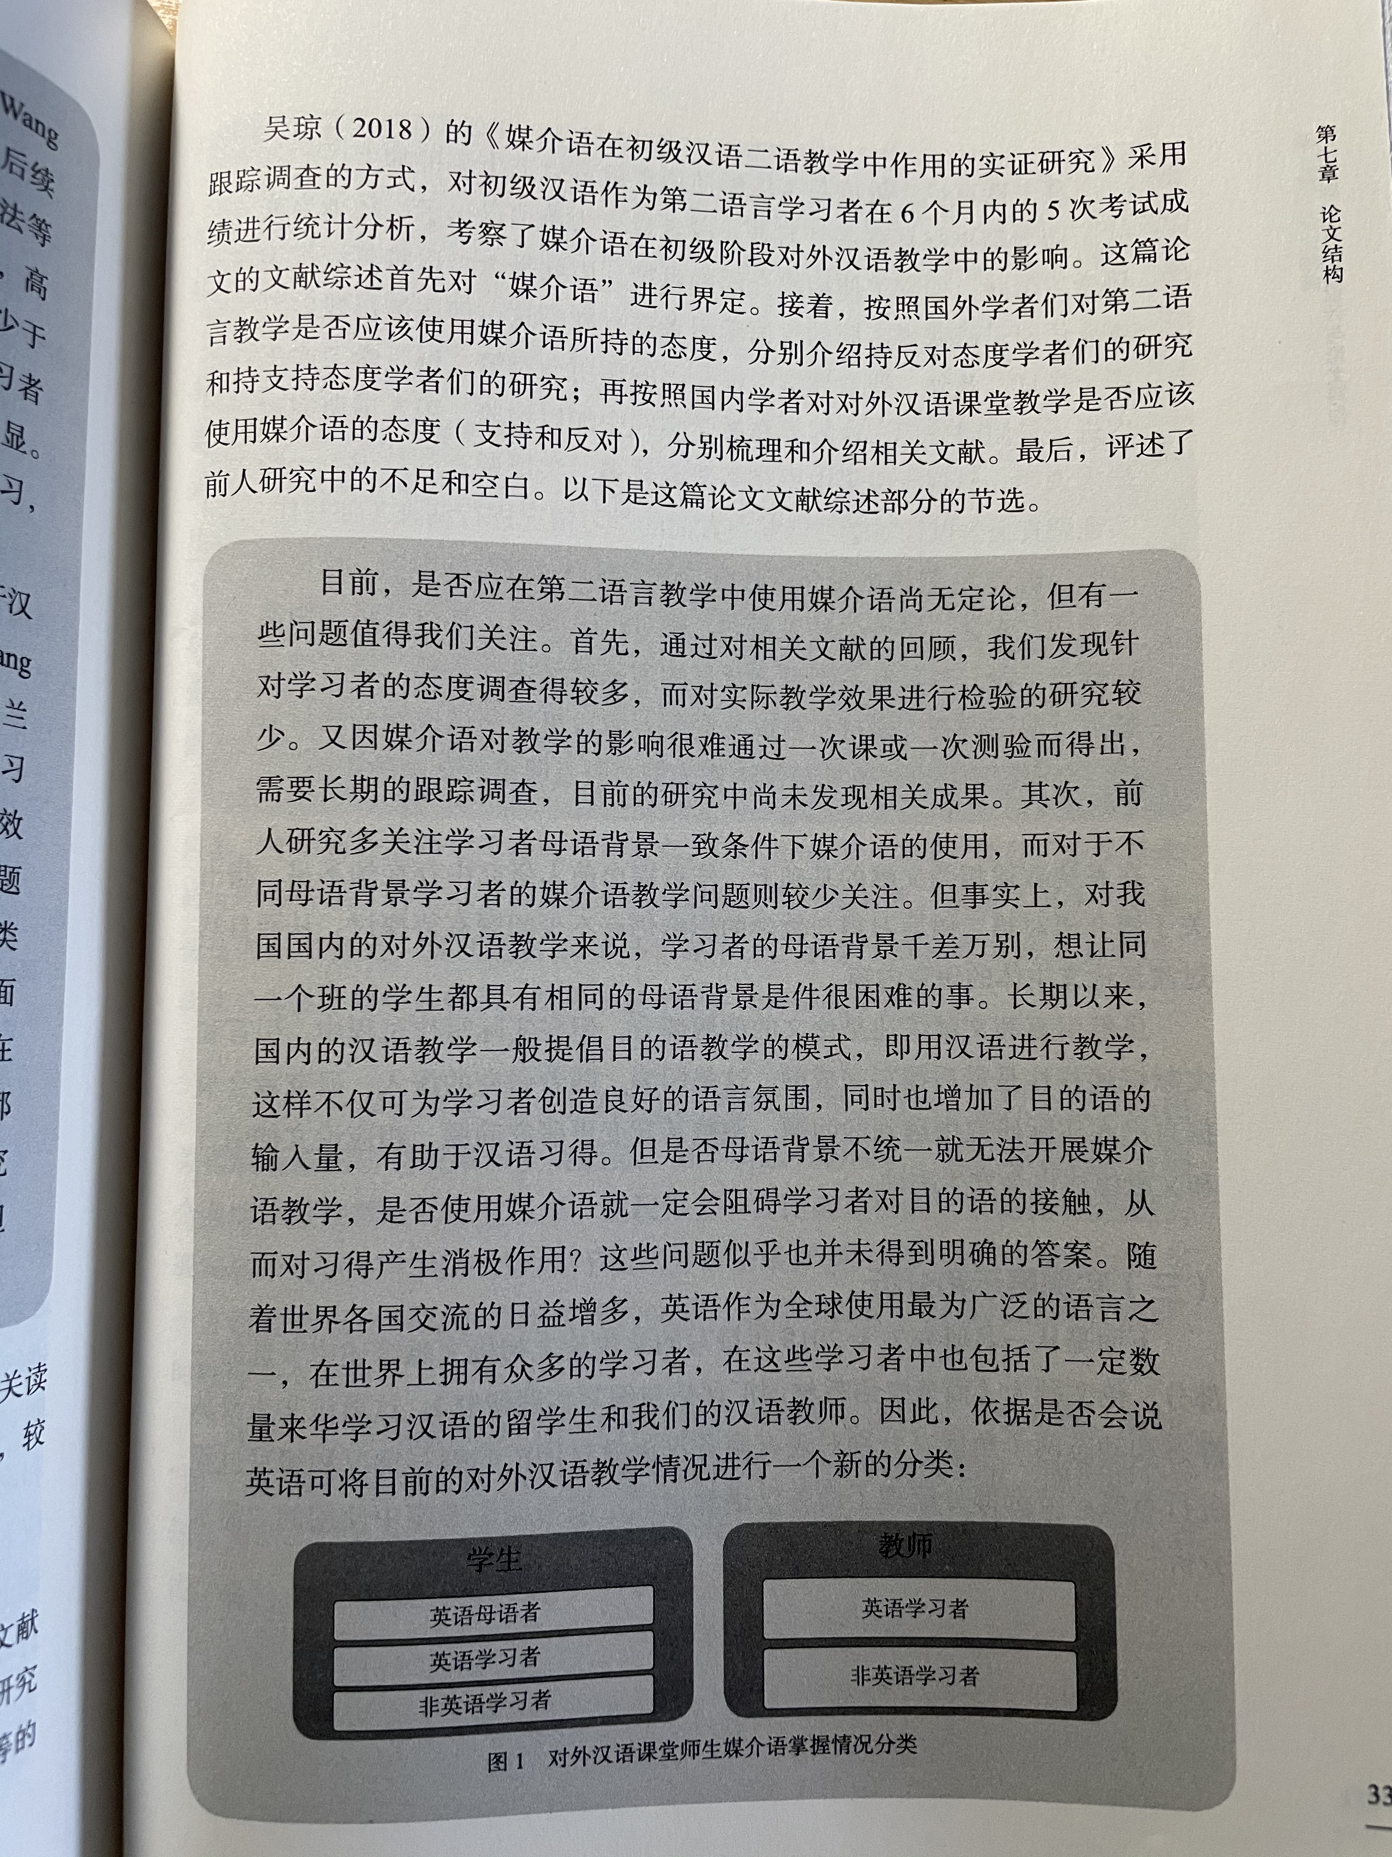
目前，是否应在第二语言教学中使用媒介语尚无定论，但有一些问题值得我们关注。首先，通过对相关文献的回顾，我们发现针对学习者的态度调查得较多，而对实际教学效果进行检验的研究较少。又因媒介语对教学的影响很难通过一次课或一次测验而得出，需要长期的跟踪调查，目前的研究中尚未发现相关成果。其次，前人研究多关注学习者母语背景一致条件下媒介语的使用，而对于不同母语背景学习者的媒介语教学问题则较少关注。但事实上，对我国国内的对外汉语教学来说，学习者的母语背景千差万别，想让同一个班的学生都具有相同的母语背景是件很困难的事。长期以来，国内的汉语教学一般提倡目的语教学的模式，即用汉语进行教学，这样不仅可为学习者创造良好的语言氛围，同时也增加了目的语的输入量，有助于汉语习得。但是否母语背景不统一就无法开展媒介语教学，是否使用媒介语就一定会阻碍学习者对目的语的接触，从而对习得产生消极作用？这些问题似乎也并未得到明确的答案。随着世界各国交流的日益增多，英语作为全球使用最为广泛的语言之一，在世界上拥有众多的学习者，在这些学习者中也包括了一定数量来华学习汉语的留学生和我们的汉语教师。因此，依据是否会说英语可将目前的对钋汉语教学情况进行一个新的分类：
4.文献综述的评述性
文献综述除了阐释不同研究者的观点，还需对文献进行评述。
评述文献可以从两个方面展开：第一，比较研究成果的异同并分析其原因，讨论研究最新的进展、发现或突破；第二，评述研究方法、理论模型、既有观点等的不足，或找出前人研究的空白。
从上图可见，依据是否能够使用英语可以产生多种师生搭配方式，而当师生都是英语学习者，或者学生为英语母语者、教师为英语学习者时，便有了使用媒介语的可能。因此是否可以将英语作为媒介语对母语背景不同的汉语学习者进行教学这一问题值得我们思考与尝试。此外，课堂教学中媒介语的使用会对第二语言学习产生促进还是阻碍作用，这需要在教学实践中加以检验，用实证研究数据来说明。但现有成果中思辨类研究较多，实证调查类较少。一些实证调查报告仅针对学习者某一方面的学习情况进行调查（如写作、口语、语音），就得出媒介语对第二语言习得及教学的影响，论证不够全面、充分，结论欠缺说服力。针对以上问题，本研究将采用实证调查手段，对具有不同母语背景的零基础汉语作为第二语言学习者进行跟踪调查，通过对被试不同学习阶段汉语测试成绩的统计分析，全面讨论媒介语在初级汉语作为第二语言课堂教学中的作用。

Slide 43
（三）文献综述的顺序
宋永培(1994)较早使用“核心义”的提法……
宋永培(2001)用“通”“达”两个词的词义分析说明，先秦文献词义通过形象特征凝聚的核心义影响后代汉语词义的发展：……
张联荣(1995)运用义素分析法对多义词的各个义位进行分析，并考察了义素在义位之间的遗传情况后，也使用了“核心义”的说法。……
后来，张联荣(2000)又进一步阐释了“核心义”的概念：……
笔者(2006)通过对多义词本义的推演，并对各个义项之间起主要联系作用的词义特征进行归纳总结，提出了“核心义”及“核心义磁场”的观点：……
以上学者运用不同的研究方法，从不同角度发现了词的核心义，并作出了各自的阐释，但都强调核心义贯穿于词义的引申运动中，在词义结构中处于核心的统摄地位。
1.年代序列式结构。
《汉语词汇核心义研究》(王云路、王诚，2014)一书在综述前人相关研究时，因明确提出汉语词汇核心义的主要有三位学者的研究，因此该书按时间先后顺序介绍了这三位学者的研究。

Slide 44
2.按照理论假设的顺序。杨素英、黄月圆(2010)的研究是验证定语从句习得的三个假设：名词词组的难易等级、直线距离假设、理解难度假设。其文献综述就是围绕这三个假设展开的。
3.按照变量的顺序。如学习动机的变量包括性别、年龄、学习时间、母语背景等，文献综述可以按照这些变量来展开。
4.按照研究对象的顺序。如不同的学习群体学习汉语的动机不同，研究对象可能涉及不同的群体，如二语学习者还是外语学习者，正式环境中的学习者还是非正式环境中的学习者，成人、青少年还是儿童。文献综述可以按照这些研究对象的顺序展开。
5.按照研究设计的顺序。研究者想通过判定法、命名法和阅读测试来研究语境对汉语学习者理解成语的作用，文献综述就可以按照这几种研究方法来展开。
6.按照研究结果的顺序。如果我们通道研究发现，两种语言现象在句法、语义、语用方面存在差异，那么就可以根据这个研究结果，从句法、语义、语用三个方面来组织文献综述。
采用哪一种组织结构没有对错之分，要根据自己所读的文献和论文的主体内容选择合适的组织结构。

Slide 45
（四）评价文献
文献综述需要对前人的观点作出评价。
研究者常常通过对他人研究的评价，发现已有研究的不足，从而引入自己的研究，论证自己研究的必要性和价值。因此评价已有研究的不足也是联系自己研究与已有研究的一个重要组成部分。
目前研究的不足之处可以从研究内容、研究对象、研究方法、研究内容的深度、研究的前瞻性、研究的现实性等多方面进行分析。
目前有关搭配加工机制的考察多在母语者中进行，有关二语加工的研究却很少(Liu 2008：65)，而在这些为数不多的研究中，字面义与比喻义孰先孰后仍争论不休。有研究开始关注除语义本身之外的其他影响因素，如搭配的熟悉度(Cronk et al. 1993；李利等2011;张辉2016)、语义透明度Hamblin & Gibbs 1999；Gyllstad & Wolter 2015；王娟等2014)等对搭配加工的影响。但除了这些因素之外，我们认为还有一个因素值碍关注，那就是学习者的二语水平。现有研究多在熟练（高级）二语学习者中开展，对初级水平学习者的认知处理情况较少关注。学习者的二语能力发展是一个动态的过程，在不同的阶段会呈现出不同的特点。因此有关特殊类搭配认知处理机制的研究也应对初学者的表现予以关注。此外，二语学习的目标是二语能力无限接近于母语者，因此二语习得研究也应注重对母语和二语者的表现进行对比，发现二者之间的差异，分析其产生原因，促进二语教学的开展。本研究将尝试对不同二语水平受试的认知处理过程进行考察，并将其与母语者的表现进行对比，探索不同水平二语学习者汉语特殊类动名搭配的认知理解机制。（吴琼，2019）

Slide 46
（五）文献综述注意事项
（1）引用的文献一定要自己读过，避免引用不相干的文献。
（2）尽量不要过多引用某一篇文献。
（3）尽量避免引用二手文献。一手资料是研究者的原创性研究成果，一般体现为专著或发表于期刊的论文。二手数据是对一手数据分析、比较、汇总后的数据，常见于论文或专著的文献综述部分。文献综述应尽量引用一手数据，不使用或少使用二手数据。
（4）文献综述应以研究问题为导向，同一领域的问题，研究问题不同，文献综述也完全不同。
文献综述另外需要注意的是，所读文献的内容并不一定都在文献综述部分呈现，特别是比较详细的内容可以在论文的研究方法、结果和讨论部分引用。

Slide 47
(99)但是，对我来说，好处有多一些。
例(99)多用了“有”，直接改为“但是，对我来说，好处多一些”。这个句子说明日本留学生对“X有Y+Adj”格式的掌握不牢固，泛化使用该结构造出了“好处有多一些”。刘红娟(2018)以为表比较的“有”形成“X有Y+C”的格式。该句法结构X、Y、C都有特殊的要求。首先，其中比较项X、Y在语义上必须对应。当X、Y为名词性短语或者主谓短语时，留学生常常因为省略不当而出错。例如“*他的头发有你妹妹那么长”，正确的句子应该是“他的头发有你妹妹的那么长”。比较的对象是“他的头发”和“妹妹的（头发）”。其次，表示比较结果的C也有特殊的要求。表比较的“有”字句主要是表示X和Y在某些方面具有相似性，而不表示两者之间的差别。当C为动词性短语时，C必须是程度变化区间的动词。当C是形容词时，后边不能带表差别大小的补语。“这么、那么”要放在c之前。例(99)中“多一些”中“一些”就是表示差别大小的补语。例句若改成“好处有很多”或者“好处有这么/那么多”都是正确的表述。
例如关于日本留学生“有”的习得研究，开题报告中可以对相关研究介绍得详细一些。
在论文写作的过程中，作者发现，在分析日本留学生的相关偏误时引用上述研究结果更合适。
也有学者探讨表比较关系的“有”的偏误情况。刘红娟(2018)认为表比较的“有”形成“X有Y+C”的格式。该句法结构X、Y、C都有特殊的要求。首先，其中比较项X、Y在语义上必须对应。当X、Y为名词性短语或者主谓短语时，留学生常常因为省略不当而出错。其次，表示比较结果的C也有特殊要求。表比较的“有”字句主要是表示X和Y在某些方面具有相似性，而不表示两者之间的差别。当C是形容词时，后边不能带表差别大小的补语。“这么、那么”要放在C之前。当C为动词性短语时，C必须是程度变化区间的动词。
也有学者探讨表比较关系的“有”的偏误情况。刘红娟 (2018)从句法结构视角出发，分析留学生使用表比较关系的”有字”句常出现的偏误，并且分析偏误成因。

Slide 48
基于“被”字句习得研究成果，研究者们对“被”字句的课堂教学提出了不同的建议。吴门吉、周小兵(2005)认为被动句是一个包容量较大的语法点，应分阶段教学，建议在初级阶段教“被”字句，在中级第一学期教意义被动句，并着重说明意义被动句跟“被”字句的区别，突显二者的不同。周文华、肖奚强(2009)认为应该按照“被”字句习得难度的区间等级把“被”字句的不同句式分散到两个年级进行教学。黄月圆等(2007)认为在“被”字句教学初级阶段，应该尽量采用最典型的“被”字句，即包含结果情状同时带有不幸语义的“被”字句，来加快和加强学生对终结性的感性认识。彭淑莉(2011)认为教师不能鼓励留学生使用单音节光杆动词“被”字句，因为留学生很有可能会因规则泛化或规则掌握不全输出大量缺失动词后其他成分的偏误“被”字句。
基于“被”字句习得研究成果，研究者们对“被”字句的课堂教学提出了不同的建议。首先，被动句是一个包容量较大的语法点，应分阶段教学（吴门吉、周小兵，2005；周文华、肖奚强，2009）。建议在初级阶段教“被”字句，在中级第一学期教意义被动句，并着重说明意义被动句跟“被”字句的区别，突显二者的不同（吴门吉、周小兵，2005）。在“被”字句教学初级阶段，应该尽量采用最典型的“被”字句，即包含结果情状同时带有不幸语义的“被”字句，来加快和加强学生对终结性的感性认识（黄月圆等，2007）。此外，在“被”字句的教学过程中，教师应提醒留学生不要使用单音节光杆动词“被”字句，因为留学生很有可能会因规则泛化或规则掌握不全输出大量缺失动词后其他成分的偏误“被”字句（彭淑莉，2011）。

Slide 49
（六）文献综述常见问题
文献综述常见的问题包括：
1.重要的或最新的相关文献缺失；
2.文献与论文的关联性不强，未紧扣研究问题；
3.文献引用格式不当；等等。
4.没有归纳出文献主题，因此只是按作者罗列文献，且未对文献作出评价。

Slide 50
五、正文3：研究设计与分析
研究设计的实施过程一般包括选题聚焦、问题分解、理论提升、材料收集、研究模式选择、创新点凝练，以及探索性研究和方案改进七个环节。
撰写成文时，通常只需写明研究问题、数据收集工具、数据收集过程、数据分析方法，以及结果和讨论。
（一）研究问题的提出
1.研究问题应简单明了。
2.如果一个研究问题包含多个子问题，不同的子问题应具有独立性，子问题之间还应具有内在联系性。
3.研究问题的阐述通常放在文献综述部分的末尾，也就是对文献进行系统评述后自然引出研究问题。
刘瑜（2017）《任务类型对汉语二语口语产出中词汇复杂度的影响》
为了更好地了解汉语学习者口语产出如何受到任务类型的影响，本文基于Robinson(1995,200la,200lb,2005,2011)、Robinson和Gilabert( 2007)的认知假说理论框架，以汉语学习者的口语产出为考察对象，考察以文本类型和交际方式为分类基础的不同任务类型对词汇复杂度表现的影响，并检验以词频为标准和以难度分级为标准的词汇难度测量的有效性。本研究尝试回答以下问题：
第一，不同的文本类型（介绍性、叙述性、描述性、议论性）对学习者口语产出的词汇多样性和词汇难度有何影响？
第二，不同的交际方式（独白、口语）对学习者口语产出的词汇多样性和词汇难度有何影响？
第三，任务的复杂度对学习者口语产出的词汇多样性和词汇难度有何影响？

Slide 51
①编者在编写教材时都考虑哪些因素？编写过程是什么样的？编写时会受到哪些因素影响？
②汉语教师、英语教师在编写教材时，对生词的选取和确定要考虑哪些因素？原因是什么？编写时有什么区别？
①汉语教材编写者常用的编写策略有哪些？这些编写策略的选择受哪些因素的影响?
②从词汇选取与设计角度来看，汉语教师和英语教师在编写教材时是否存在差异？存在哪些差异？原因何在？
③上述研究结果对第二语言教材词汇的编写有何理论和实践意义？对第二语言教材词汇选择和编写是否具有普适效应？

Slide 52
（二）材料来源和收集工具的选择
说明研究材料的来源在阐述研究设计时是必不可少的，应清楚地告知读者论文中材料的来源，如语料库、测试或其他途径。
研究问题决定材料的来源和不同材料收集工具的使用。
1.回答研究问题需要什么类型的材料？需要量化数据还是质化资料，或是量化数据和质化资料皆要？
2.什么样的收集工具可以收集到所需要的材料？需要收集多少材料才能回答研究问题？
3.材料收集方法是否全面、有效？或者说，是否采用了多种收集方法和收集工具，尽可能多地收集与研究问题相关的材料。
4.研究设计是否规范？收集材料时，研究者应注意保护被试的隐私。需要使用访谈转写成的文本资料时，应征得相关人员的同意，并尽可能避免透露被试的个人信息。
5.材料收集顺序是否合理？因为材料收集顺序的合理性、间隔时间的长短都会影响材料收集的结果。
6.用什么样的方式分析收集的材料？是用定量的处理方式，还是用定性的处理方式？

Slide 53
（三）论据
儿童最终掌握的语言系统，内容丰富并且极其复杂。该系统所包含的知识，远远大于儿童从有限的输入当中推理所得。语言习得中的逻辑问题，即由此得名。换句话说，按照一般逻辑不应该发生的事性发生了，这需要解释。乔姆斯基的解释是：儿童之所以能够如此，是因为具备先天的语言机能。这一机能在其初始状态(initial state)中就包含一系列关于语言的“原则”( principle)。这些原则决定了自然语言可能（或不可能）采取的操作手段。原则分两类。一类原则对于所有语言来说，都是一样的(language-invariant)。这类原则是由遗传因素决定，儿童并不需要学习。另一类原则在不同的语言中表现不一样(language-particular)，这类原则规定了若干可能性，称为“参数”(parameter)。……
原则和参数不是很容易理解，我们举两个例子。以走路为例，其中既有天生的原则，也有后天学会的原则。天生的原则如，一般是向前迈腿，极少后退；身体要保持平衡协调（迈左脚时摆右手、两只脚不能同时离开地面等）。后天的原则如，应该靠着马路一边走，而不是忽左忽右走之字；更不是像孙悟空那样，忽上忽下 翻跟头。这一原则包含两种可能，或者靠左，或者靠右。具体是靠哪边，根据遇到的输入而定。如果孩子生在日本、英国，他就知道要靠左；相反，中国、美国的孩子学会的则是靠右。
(刘颂浩，2007)
1.举例
为了帮助读者理解自己的观点，并增添趣味性，作者常常会举一些例子。例如：

Slide 54
好的例子应该具体、生动。具体的例子才能提供足够的信息，支持有说服力的论证；生动的例子才能吸引读者一直读下去。
例子还应该有代表性（安东尼·韦斯顿，2019），即某个例子x要能代表包括x的全体。例如关于汉语学习者的某个论断，举的是华裔学生的例子，就需要考虑华裔学生是否能代表二语学习者。
举例的时候还需要考虑是采用一个例子还是采用多个例子。如果采用一个例子，那么需要较为详细的说明；如果采用多个例子，那么每个例子可以略微简单一些。需要注意的是，如果采用多个例子，不是用多个例子重复论证某个观点，而是用多个例子从不同的角度论证某个观点。采用多个例子时还应注意例子的排列顺序。

Slide 55
2.数据
数据是论据的重要来源。
为了保证数据是可靠的，使用数据的时候要明确以下问题：
(1)数据是谁收集的？
(2)数据是怎么收集的？
(3)数据是在什么条件下收集的？
(4)数据是为了什么目的收集的？
明确数据的收集者和收集方法是为了保证数据的来源和数据本身是可靠的，而了解数据的收集条件和目的则可以确保数据和你的论断是相关的。
呈现数据时应区分重要信息和不重要信息，总结数据所展示的规律和趋势，而不要用词语重复数据所有的细节，也应避免过度总结和推论。此外，还应注意数据的呈现方式。例如，下列两种数据呈现方式哪种更好？
40%的家庭使用双语。
五个家庭中有两个家庭在家使用双语。
研究对象数量较少时，用百分数呈现数据就不太合适，因此在这里第二种数据呈现方式更合适。

Slide 56
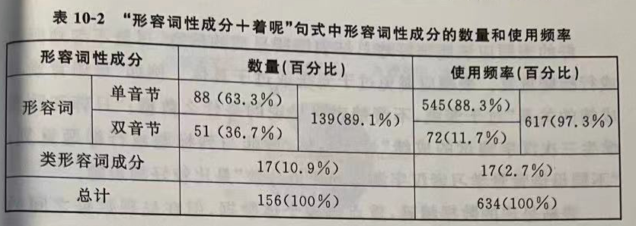
3.图表
数据比较少，如只有两三个数字时，可以直接用语言描述数据。
当数据较多时，用图表呈现更清晰直观。
上述数据用文字描述看起来比较烦琐，用下面的表格呈现更直观、清晰：
在634例“形容词性成分十着呢”句式中，形容词性成分共有156个。其中，形容词139个，占89.1%；类形容词成分17个，占10.9%。从使用频率来看，形容词用例617例，占97.3%；类形容词成分用例17例，占2. 7%。在形容词内部，单音节形容词88个，占63.3%；双音节形容词51个，占36.7%。从使用频率来看，单音节形容词用例545例，占88.3%；双音节形容词用例72例，占11.7%。
上述数据用图表的形式呈现，效果要好于文字，因为图表能够：
(1)快捷而简便地呈现相关数据。
(2)呈现作者认为重要的数据。
(3)呈现数据的趋势或变化。
(4)为其他研究者提供进一步研究的数据。

Slide 57
图表一般由五个部分组成：图表号、图表题、图表本身、图表注、资料来源。
图表号、图表题和图表本身是每个图表必有的部分，图表注和资料来源则根据需要可有可无。图表注可能是缩写词的定义、针对图表内容的注释、统计概率说明等。如果图表是引用或改编自他人的研究，则要列出资料来源。
单篇论文的表号一般从1开始连续标号。硕士论文、博士论文以专著中的表号有两种标号方式。一种是从头到尾连续标号，适用于表格不太多的情况。如果表格很多，那么分章节标号更清楚一些。每章从1开始标号，表号包括章节号和表格顺序号。如第三章的第5个格可以标为“表3—5”或“表3.5”。

Slide 58
4.引用
除了使用自己的原创数据来论证观点，我们也可以使用他人的研究数据作为论据。这就涉及引用他人的研究成果。
我们可以引用某一领域专家、权威的看法、意见和研究成果，也可以引用已经为大家所接受的事物，如政府报告、统计数据、经典参考书等。
引用的时候需要注意以下几点(Brandon and Brandon，2017)：
(1)选择某一领域公认的专家或权威。
(2)选择与自己的观点相关的专家或权威的意见。
(3)选择没有意见偏向的专家或权威。
(4)在论文中明确说明你所引用的专家的身份，以表明其在该问题方面的权威性。
借鉴、分析、评论和引用他人的研究成果是科学研究的必要组成部分。以下两种做法可以避免抄袭：一是总结或重述他人的研究成果；二是把引用的文字放入引号内，以与自己的文字区别开来。上述两种做法都需要做好正确的文献引注，列出完整的参考文献，承认他人的知识版权。

Slide 59
（四）推理的类型
推理是论证的重要组成部分。
根据论据之间的关系，推理可以分成四类：一对一推理、并行推理、链式推理和联合推理（劳伦斯·马奇、布伦达·麦克伊沃，2011）
1.一对一推理
一对一推理是一项论据推理出一个结论，论据和结论之间是简单的直接对应关系。例如有研究发现，汉语教学中，使用媒介语组5次测试的成绩都好于非媒介语组，且两组被试的成绩都具有统计学意义上的显著差异，可见媒介语的使用有益于汉语学习(吴琼，2018)。论据是媒介语组的成绩好于非媒介语组，结论是媒介语的使用有益于汉语学习，这是一个一对一推理。
论据→结论

Slide 60
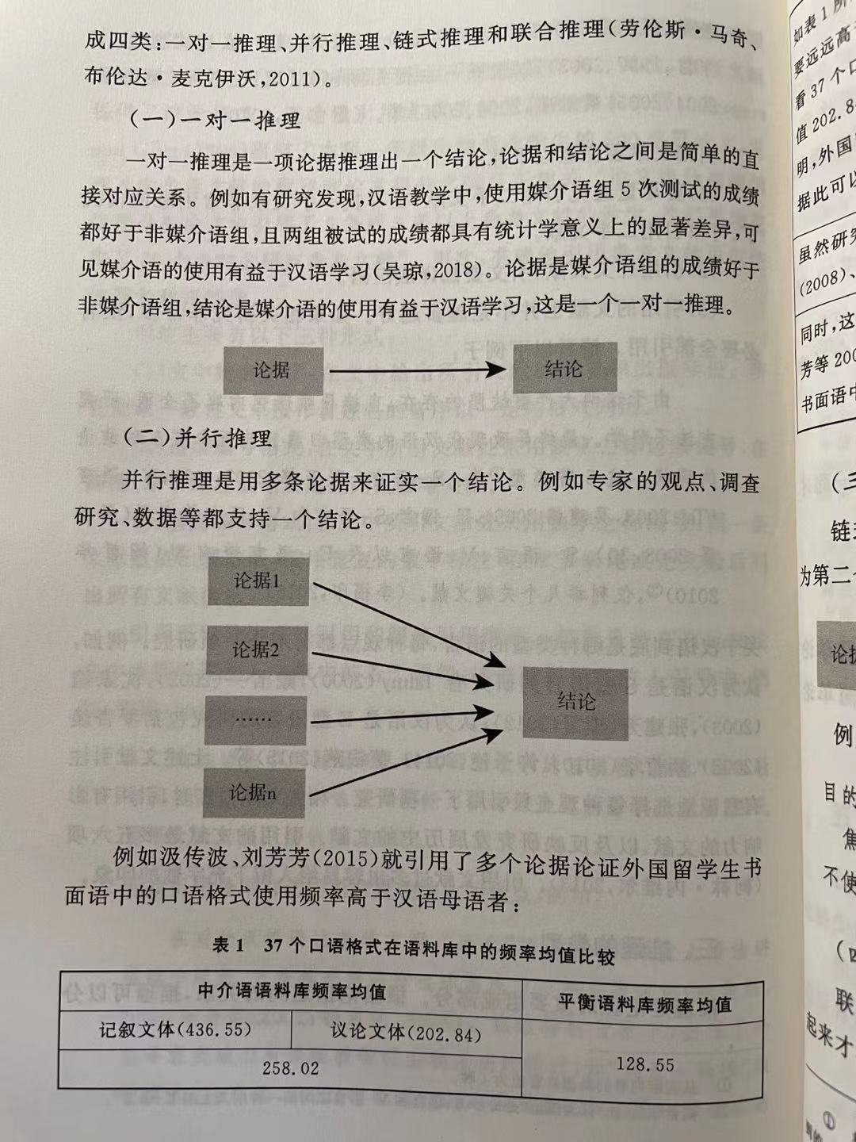
2.并行推理
并行推理是用多条论据来证实一个结论。
汲传波、刘芳芳（2015）引用多个论据论证外国留学生书面语中的口语格式使用频率高于汉语母语者。
如表1所示，37个口语格式在中介语中出现的频率均值为258. 02，要远远高于这些格式在平衡语料库中的频率均值128. 55。即使只看37个口语格式在中介语议论文体（典型的书面语体）中的频率均值202.84，也要高于其在平衡语料库中的统计数据。这些数据说明外国留学生书面语中使用口语格式的频率要高于汉语母语者。据此可以证实外国留学生书面语中确实有口语化倾向。
数字证据
虽然研究方法不同，但是我们的这一发现进一步印证了刘圣心
（2008）、韩莹（2008）、张憬霞(2009)等的研究结论。
引用其他汉语研究论据
同时，这一研究结果也与英语作为第二语言教学界的发现一致（文秋芳等2003；文秋芳2009；潘瑶2012），即英语作为外语学习的学习者书面语中有口语化倾向。
引用英语研究论据

Slide 61
3.链式推理
链式推理是指以一对一推理为基础，第一个一对一推理的结论成为第二个论证的论据，推理以链条式不断进行，直到证实最后的结论。
论据1→（结论）论据2→……→结论（论据n）→结论
目的语的使用量与目的语使用的焦虑成反比
情感屏障增强→输入量减少
不使用媒介语会造成学习者的焦虑

Slide 62
4.联合推理
联合推理是指每一个理由本身不能证实结论，只有各个理由联合起来才构成充分的论据来证实结论。
论据1+论据2+……+论据n→结论
例如汉语中有一些复合词是由两个反义语素构成的，如“天地”“大小”“祸福”。这些词中语素的顺序由意义和声调两个因素决定。义序是指肯定语素在前，调序是指按平、上、去、入的顺序排列。根据谭达人(1989)的统计，371个反义语素构成的复合词中：
A.符合义序的258个词，符合调序的239个词。
B．63个不符合义序的词中，9个同调，其余54个，合调序的46个，不符合的8个。
C．30个不符合调序的词中，3个难分义序，其余27个，符合义序的19个，不符合的8个。
结论：调序的影响大于义序的影响。
上述论据A、B、C单独都无法推理出结论，只有三个论据一起才能得出调序的力量大于义序的力量这一结论。

Slide 63
六、正文4：结论
结论是学术论文重要的组成部分之一。如果读者对某篇论文很感兴趣，但又没有足够的时间通读全文，就会直接阅读论文的结论部分，了解这篇论文的研究结果，再决定是否更全面地阅读。
（一）结论的内容
完整的结论通常由三部分组成，分别是研究发现、研究价值，以及研究不足和展望。
撰写研究发现相关内容时应注意以下三点：
（1）研究结果应与论文密切相关；
（2）整理和阐述主要的研究结果：
（3）按照研究结果的重要性进行叙述，如果研究结果地位平等，一般按照正文中研究的先后顺序叙述研究结果。

Slide 64
阐述论文的研究价值时，应侧重讨论如何将研究结果应用到语言学习和教学中，或应用到与本学科交叉的实践活动中。
任何研究都不可能做到尽善尽美。在结论部分适当指出论文研究的局限性，一方面，可以充分体现研究的客观性，说明作者对研究中存在的不足有充分认识，增加论文的信度；另一方面，也可以结合研究的不足指明今后研究的方向。提出研究存在的不足应适度，一两点即可。
切忌提出与研究结论相矛盾，甚至有可能推翻研究结论的不足。

Slide 65
柯志骋( 2011) 《国际汉语教师焦虑现状及缓解策略探讨——基于“汉语助教”项目的调查研究》
本研究通过自行编制的《国际汉语教师焦虑因素问卷》对国际汉语教师群体开展测试，经过统计学分析，得到9个导致国际汉语教师产生焦虑情绪的主要因素，即教学条件、教学评价、文化差异、人际沟通、学习动机、教学知识、教学技能、教师的自我实现及教学效能感。其中，教学技能、学习动机和人际沟通三个因素对教师焦虑水平有相对较大的影响。
教师的地区差异导致的焦虑水平差异不明显，教师的性别差异导致的焦虑水平差异较显著，教师的学历差异导致的焦虑水平差异不明显，教师的教龄长短导致的焦虑水平差异部分显著。根据问卷调查的统计分析结果并结合后期访谈内容，本文提出缓解国际汉语教师焦虑情绪的四种策略，即自我调适策略、教学效能感策略、文化融入策略、外部支持策略。
后续研究将针对国际中文教学的发展趋势，在遵循不同国家、不同地区、不同文化背景进行差异化教学的原则的前提下，充分考虑国际汉语教师队伍的实际情况和需求；为教师焦虑研究构建理论支撑和测量指标体系，探寻和试验多种研究方法，进行更为深入和具体的研究；在针对教师焦虑的来源探究实施干预策略的基础上，将成果运用于预防和解决教师焦虑及国际汉语教师培训过程。
（二）结论的写作顺序
①概述整篇论文的研究内容；
②按照由主到次的顺序，展示整篇论文的研究成果或发现；
③讨论研究结果的意义；
④简要论述研究的不足和（或）今后研究的发展方向。
这篇论文的结论部分有以下优点：首先，清晰地总结了研究发现；其次，结合所属研究领域的实际情况，指出未来研究的发展方向；最后，指出可以将相关研究成果运用到教师焦虑预防和教师培训中，具有一定的实践意义。

Slide 66
七、引用、注释与参考文献
（一）引用
论文写作是基于前人研究成果的一种创造性的活动，论文中的引文就是借鉴前人研究成果的体现。
通过引文来辅助说明研究者自己的观点，在论文写作中是较为常见的。
1.引用时必须忠于原意，无论是直接引用还是间接引用，切忌断章取义，更不要为了装显“高深”而刻意引用。
直接引用是指成句或成段地引用原文献的语句。
间接引用是指用作者自己的话转述原文献中的观点和思想。

Slide 67
间接引用
直接引用
刘羽佳( 2015)在《启尔德（华西初级汉语课程）研究》中分析启尔德“多次反复地记忆汉字”的教学理念时，引用了王维( 2006)和柳燕梅、江新( 2003)研究中的观点和说法：
据研究，人的遗忘总是先快后慢，汉字学习过程中如果及时安排合理的时间进行复习就能大大提高记忆效率（王雏，2006）。而且越是经过积极思考、深刻理解的事物，就越容易记住。启尔德建议在读《约翰福音》一书时只圈出自己不认识的字，但不要对其做语音、声调、意义提示，当回过头再去复习这些字的时候，就需要学习者通过各种方式进行回忆，积极思考，这实际上是一种“精加工复述”。精加工不是对相同信息的重复加工，而是以不同的方式对相同的信息进行加工。对信息进行简单的保持性复述不利于信息进入长时记忆，而精加工复述可使信息转入长时记忆（柳燕梅、江新，2003）。可见，启尔德所倡导的反复识记汉字的方法符合记忆规律，具有很高的科学性。
颜铌婷( 2013)在论文《中级口语教材课文语料难度影响因素探析——以<阶梯汉语·中级口语2>为例》中介绍课文语料难度的研究现状时，直接引用了徐霄鹰( 2001)和张宁志(2000)研究中的说法：
教材内容和词汇数目从侧面反映出教材难度存在与学生水平不相适应的问题。而教材课文是教材内容和词汇的主要载体，课文语料难度不仅可能影响学生的学习兴趣，也是判断教材是否实用的主要依据。目前教材课文语科研究的现状是：“虽然难度控制的科学性在教材编写原则中被一再强调，可实际情况奔不甚理想”(徐霄鹰，2001)；并且“在选择材料、编写教材和安排教学内容的顺序时，还缺乏客观、统一的标准，往往还需要依赖教师主观、直觉的经验”(张宁志，2000)。因此，探寻教材语料难度的影响因素，制定难度等的标准，是很有必要的。

Slide 68
2.引文的内容在论文中作为观点时，可以不做解释说明。
例如，颜铌婷(2013 《中级口语教材课文语料难度影响因素探析——以<阶梯汉语·中级口语2>为例》中的两处直接引用，作者直接采纳了他人的观点。但是，当引文内容作为论据时，就必须加以适当的论证或分析，使引文的内容与作者自己所要表达的观点紧密结合。
例如，梁莉莉(2015)《外向型与内向型汉语词典释义和用例对比研究》中界定术语时采取了引用的方式：
用例又可称为词例、示例、配例和例证，是关于词的具体语境使用信息（钟玲莉，2008）。由于本文所选取的词典包括内向型、外向型两种，内向型词典的整句例较少，因此本文所统计的词典用例不仅仅包括整句例，也包括构词例和短语。
作者在论文中对术语“用例”进行界定时引用了钟玲莉(2008)的说法，先提出前人的说法，再联系自己的研究给出具体解释。
论文的分析和讨论中也常会引用他人的说法，解释或证明作者自己的观点。

Slide 69
引用方式
1.先呈现引文，后括号内说明引文出处（作者，年份：页码）
西方人早期学习汉语的这一段历史，为我们留下了一笔丰富的学术遗产，不仅对于研究西方汉学史、中国汉语本体、比较文化、比较语言学等具有重要的意义，而且对于我们今天的对外汉语教学研究也具有重要的学术意义。这段历史“为世界汉语教育史的研究提供了大量丰富的文献，为今天对欧美学生的汉语教学提供了极其宝贵的历史经验”（张西平，2008: 69）。

Slide 70
2.先说明出处——作者（年份：页码），后呈现引文。
因此，张西平（2008: 69）指出，我们需要对这个领域进行深入研究，这“不仅将会为对外汉语教学学科的确立提供一个坚实的历史基础，也将会为我们研究汉语作为第二语言教学提供直接的经验”。

Slide 71
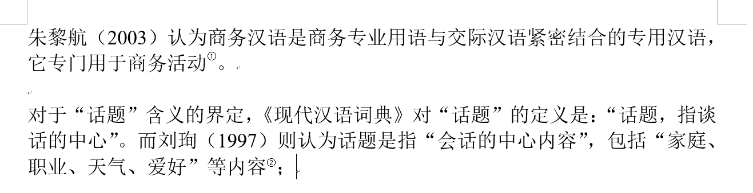
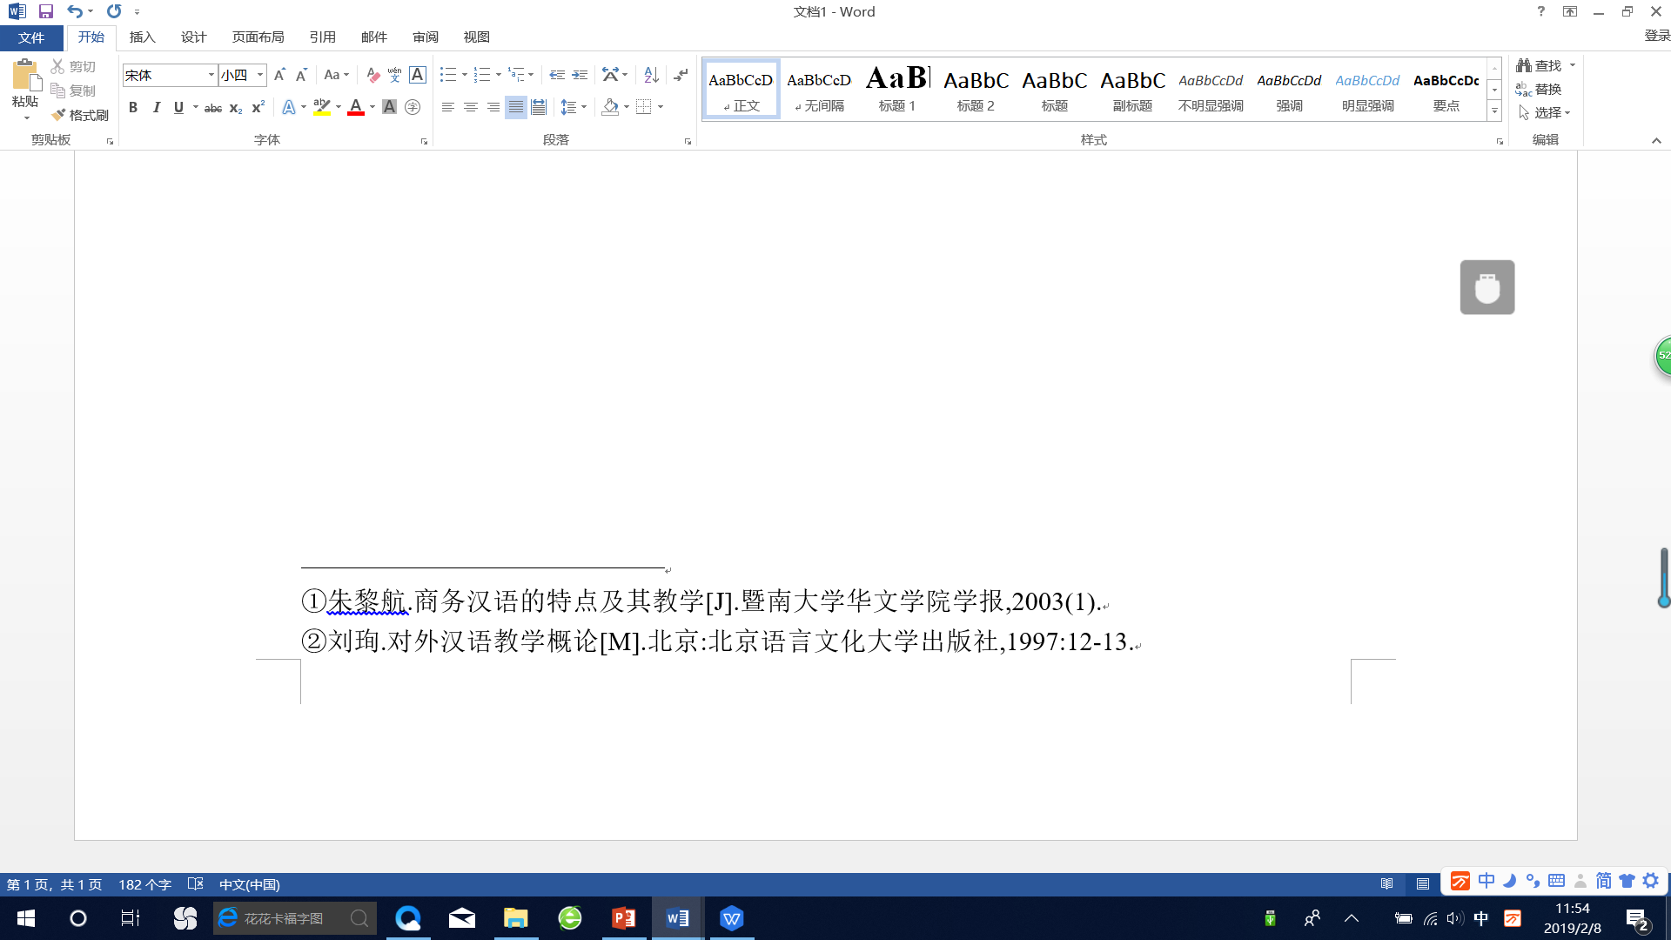
为了避免参考文献的缺失，建议引文处添加脚注。脚注部分注明引文所在文献页码。

Slide 72
七、引用、注释与参考文献
（二）注释
注释是介绍和（或）评议书籍或文章中涉及的术语、背景知识、引文等的文字。

Slide 73
1 注释的内容
（1）二次转引需要注明出处。
尤其是二次引用（即转引自其他文献）或所引内容并非出自学术著作时，一般要注明。
•如《初级对外汉语口语课堂上的互动模式》提到：“Metear(1976) 提出IRF完全适合于语言课堂，但有时需要稍加改变，比如有时学生会增加一次反应，形成IRF的结构2”。
•注释说明上述结论的来源：“转引自R. Ellis, The Study of Second Language Acquisition, Oxford University Press, 1994”。

Slide 74
（2）界定概念。
《留学生汉语宾语的习得研究》中提到的“语块”。但一些读者不了解什么是语块，需要注释。
“那些不能分析而作为整体学习的语言单位，多运用于特定的场景。二语初学者常常把语块作为整体来学习和记忆。这也是一种学习策略（周小兵，2004）”。

Slide 75
（3）修正原文。
如《官话急就篇》中提到“李大白”，疑似原文出错。
注释为“此处指李太白，原书中有印刷错误”。

Slide 76
（4）补充信息。
注释还可以补充与正文有关的背景知识或解释性信息。
《启尔德<华西初级汉语课程>研究》中说“《华西汉语》是20世纪初为数不多的教授西南官话的国际汉语教材之一”，注释补充：当时由传教士编写具有代表性的西南官话教材还有三本，分别是《西蜀方言》《华英联珠分类集成》《华英捷径：初步100步（注音）》。前两本以成都方言为标准，后一本以云南方言为标准。

Slide 77
注释格式
（1）引用专著
赵金铭：《汉语可以这样教——语言技能篇》，北京：商务印书馆，2006:36-42.
黄伯荣、廖序东：《现代汉语（增订六版）》下册，北京：高等教育出版社，2019: 90.
（2）引用译著
哈特曼、斯托克：《语言和语言学词典》（黄长著等译），上海：上海辞书出版社，1981:97.
布卢姆等：《美国的历程》下册第二分册（扬国标、张儒林译，黄席群校），北京：商务印书馆，1988: 97．
（3）引用编著
国家对外汉语教学领导小组办公室编：《高等学校外国留学生汉语进修教学大纲（长期进修）》，北京：北京语言文化大学出版社，2002:1-3.
韩铁等：《战后荧国史( 1954、1986)》（刘绪赌、杨生茂主编），北京：人民出版社．1989: 56

Slide 78
注释格式
（4）引用文集、期刊
周小兵：《对外汉语语法项目的选择和排序》，载《对外汉语教学与中国文化——2003国际汉语教学学术研讨会论文选集》（翟汛、萧素秋主编），香港：汉学出版社，2003: 37.
朱智贤：《皮亚杰的心理学思想》，栽《儿童心理学教学参考资料》第二分册，北京：北京师范大学出版社，1981: 86.
刘东虹：《大一学生写作中的母语策略与母语迁移》，载《外语教学》，2002 (4): 63．
（5）引用报纸文章
马箭飞：《办好孔子学院 贡献中国智慧》，2018年1月24日《中国教育报》，第1版．
《墨西哥股票市场动荡》，1995年1月10日《人民日报》，第7版.
再次或多次引用相同资料的注释格式
赵金铭：《汉语可以这样教——语言技能篇》，第68页。
韩进之：《儿童心理学教学参考资料》第二分册，第111页。
周小兵：《加强东南亚汉语人才培养与教材研发》，上引报刊，第6版。
除了论文中引用文献资料的来源，更多需要说明的信息往往以文字描述的方式加以注释。相对于著录体例要求严格的参考文献，注释的格式更为灵活。研究者在撰写论文时，要充分了解所在院校的学位论文写作规范，并根据论文写作的实际情况做出相应调整。

Slide 79
七、引用、注释与参考文献
（三）参考文献
参考文献就是在正文引用的，以及对论文的撰写有重大影响的文献资料汇总，位于文末。
对论文撰写有重大影响的资料都应列入参考文献，尤其是论文中明确提及的资料。除此之外，对论文研究设计、研究方法选择等有重要启发和影响的文献也应该列入参考文献。
与论文没有直接联系，或联系不密切的文献则不必列入参考文献。

Slide 80
参考文献标注规范
•引用刊物的文献，要注明年份、期数。
•引用专著，要注明年份、版本、页码。
•引用学位论文，要注明哪所大学，博士还是硕士论文。
•一般按作者姓氏音序排列，如果姓氏相同，则按照名字首字母排序。
•先排中文文献，后排外文文献。

Slide 81
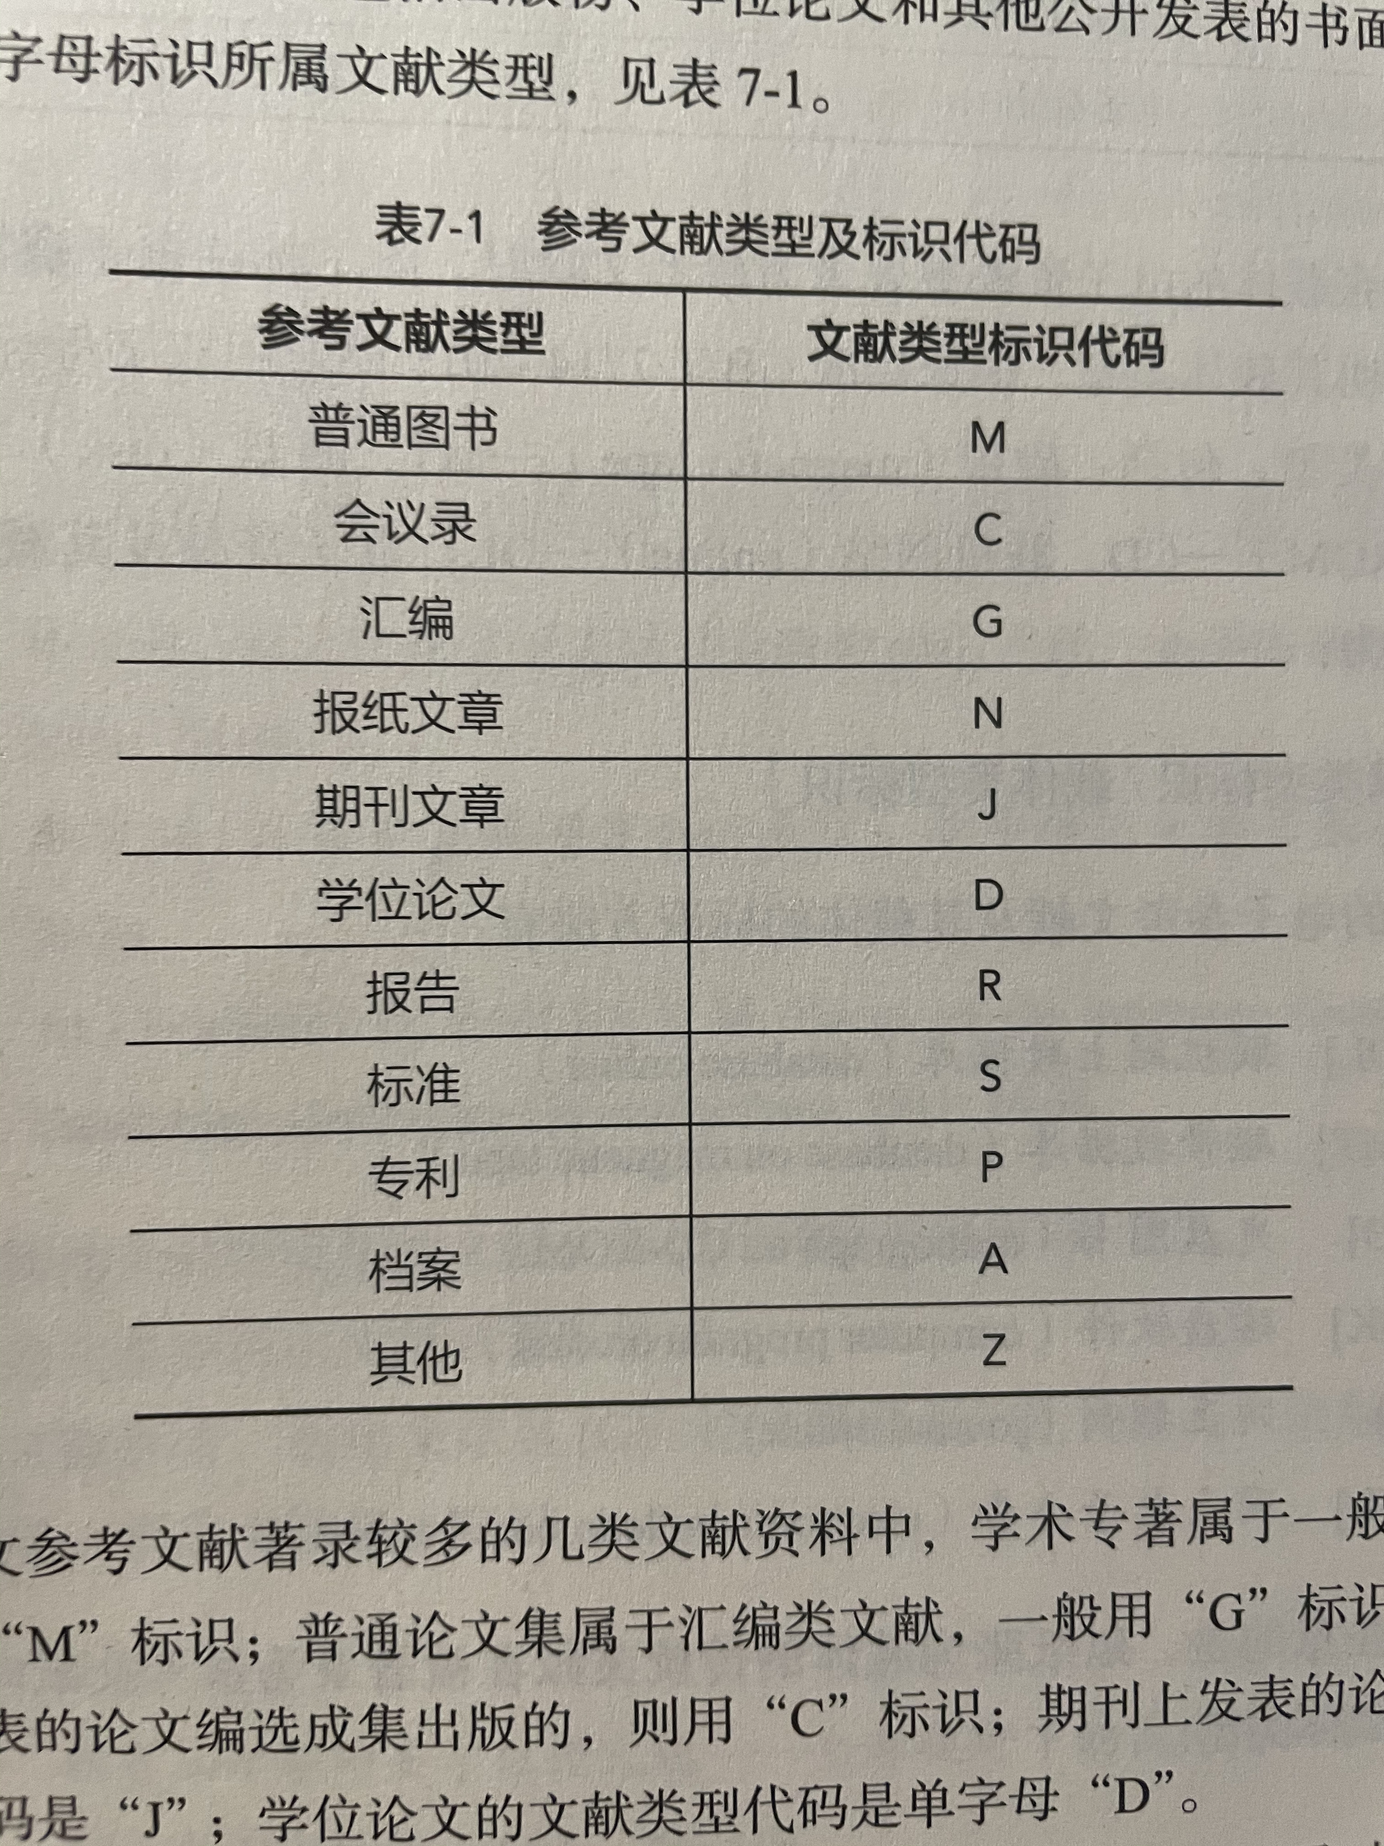
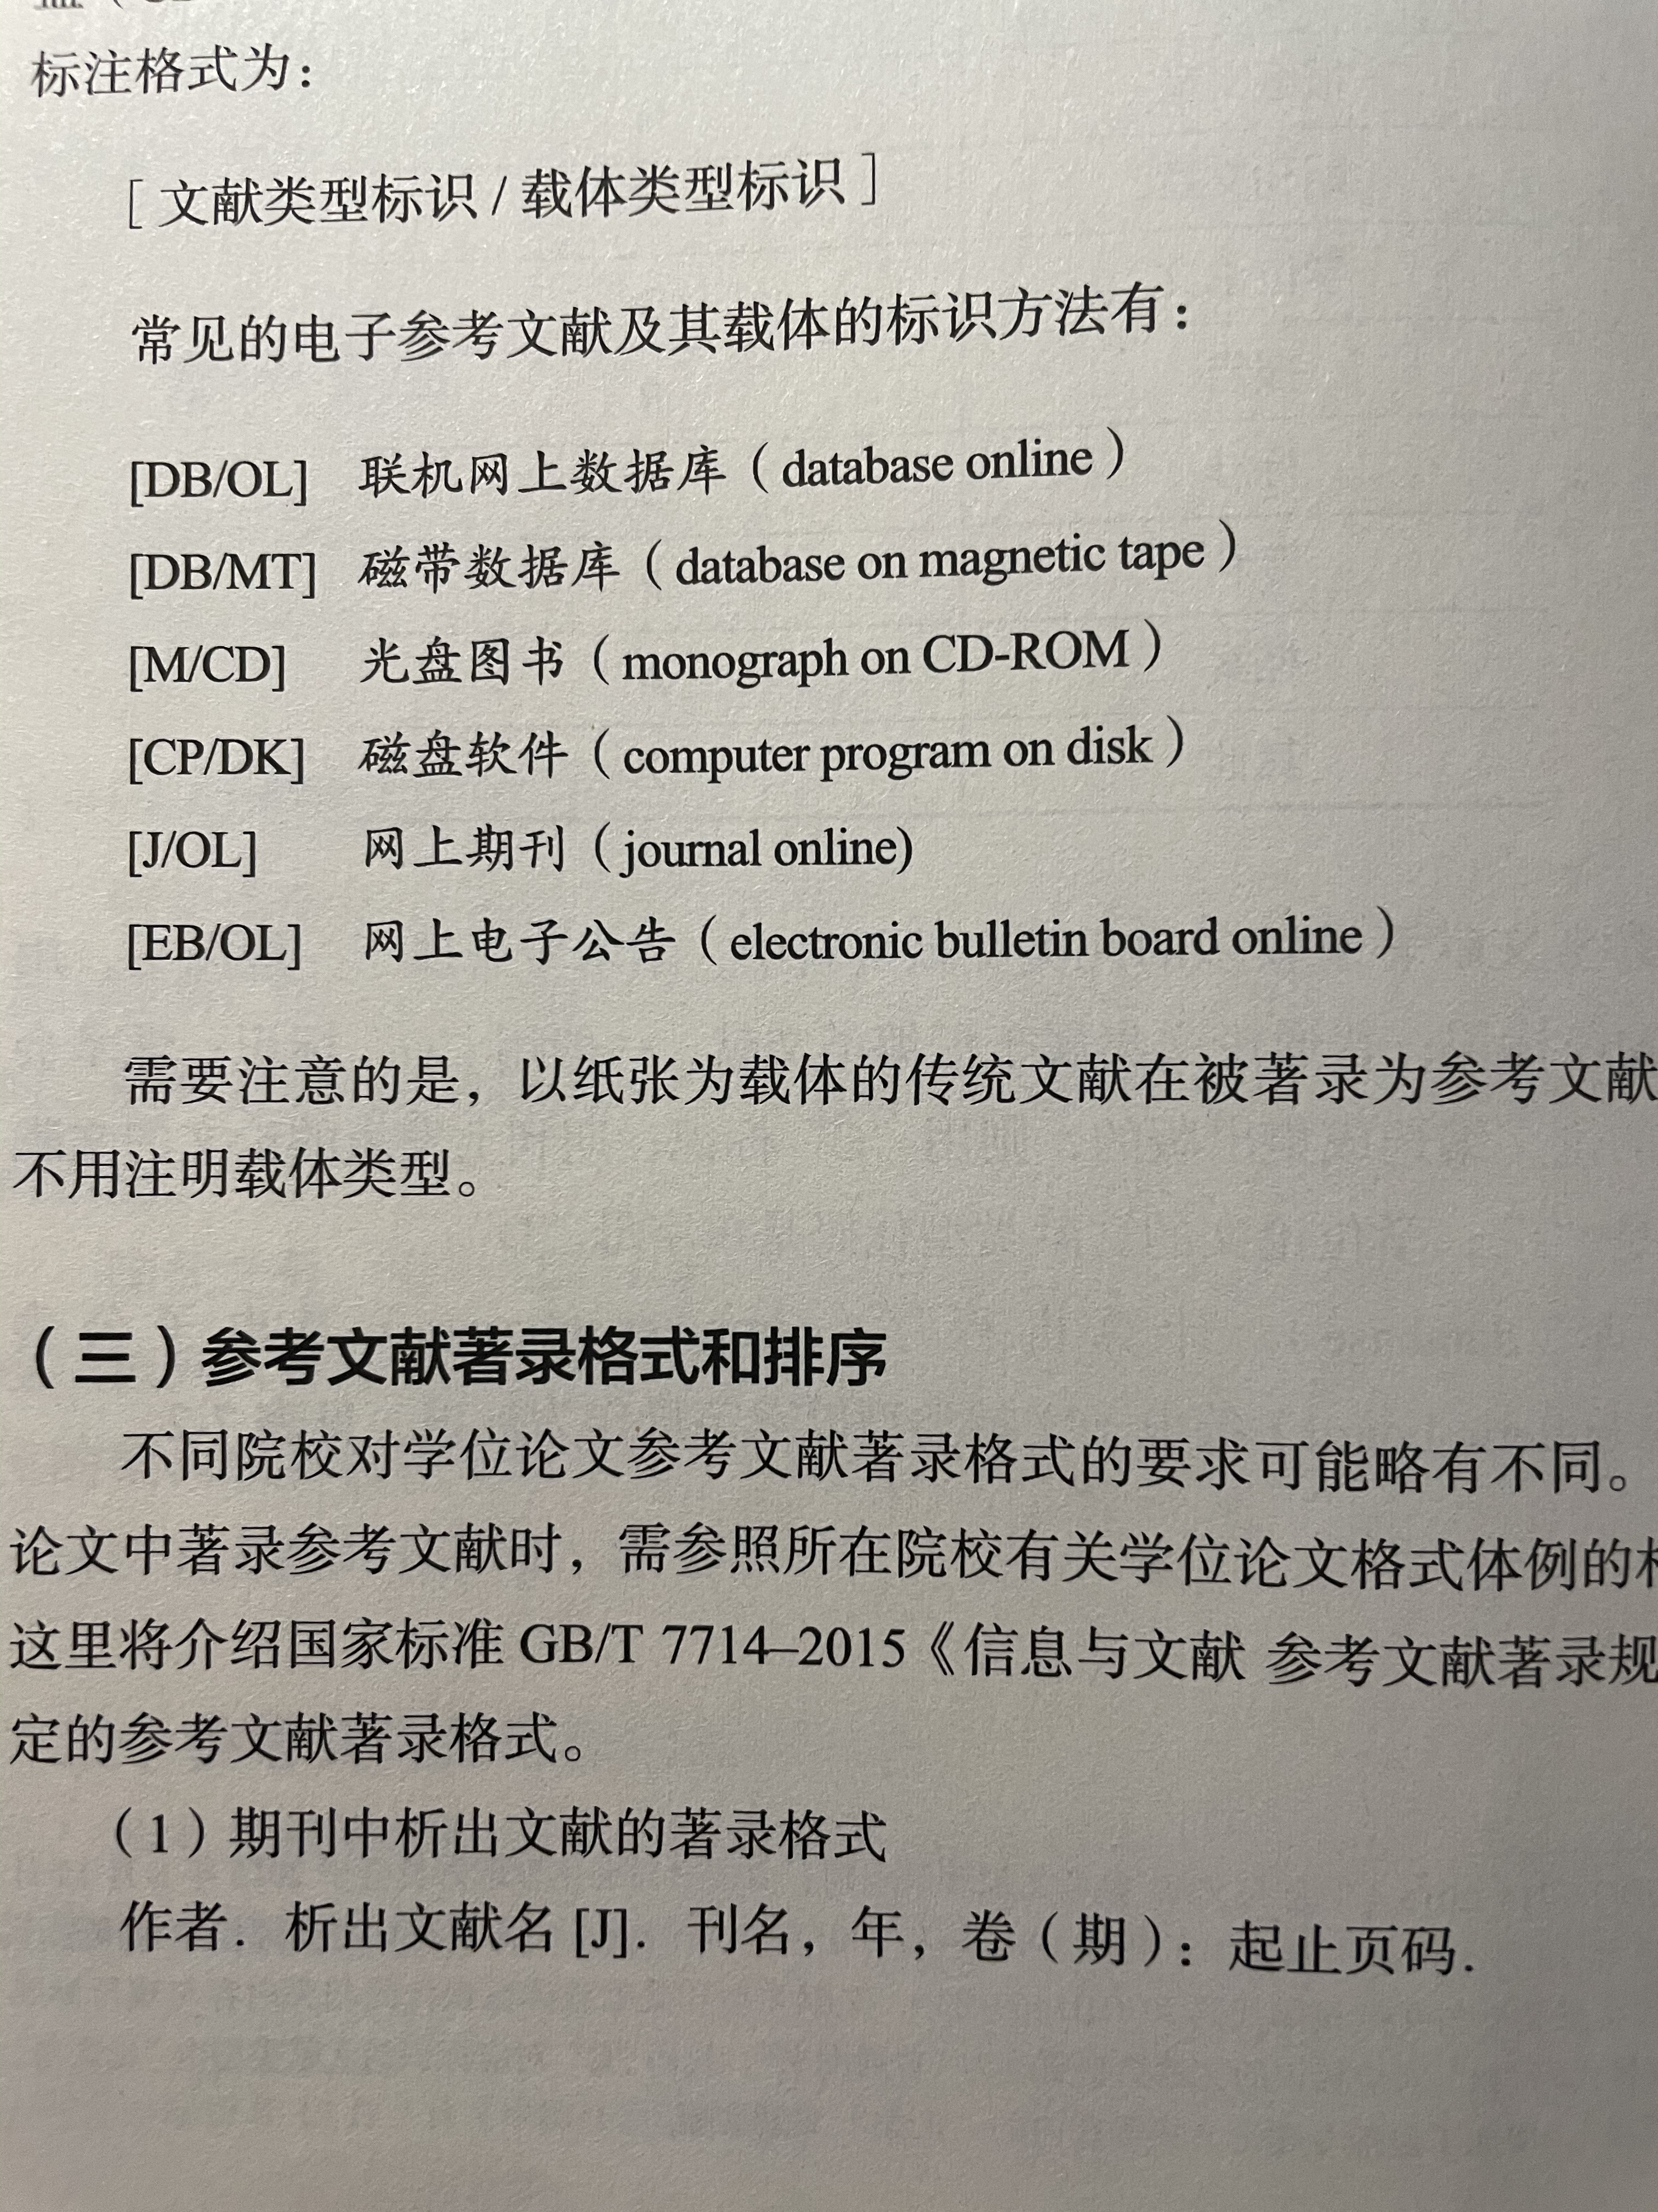
参考文献类型及标识代码

Slide 82
参考文献格式例举
周小兵.汉语国际教育专业硕士毕业论文的研究设计与写作(上)[J].国际汉语教育（中英文),2017(1):25-32.
李宇明.汉语量范畴研究[M].武汉:华中师范大学出版社,2000:30-36.
王静.留学生汉语宾语的习得研究[G]//周小兵.中山大学国际汉语教育三十年硕士学位论文选——全球视野下的国际汉语教育.广州:中山大学出版社,2011:290-319．
陆嘉琦.试论外向型汉外词典与内向型汉外词典的区别[C]//郑定欧,对外汉语学习词典学国际研讨会论文集.香港：香港城市大学出版社,2005：36-38．
李亚南.中韩两国编写的对韩儿童汉语教材对比研究[D].济南:山东大学硕士学位论文,2012.
国家标准化管理委员会.标点符号用法：GB/T 15834-2011[S].北京:中国标准出版社,2012.
World Health Organization. Factors regulating the immune response: report of
WHO Scientific Group[R]. Geneva: WHO, 1970.
中国信息通信研究院．中国数字经济发展白皮书(2017年)[R/OL].( 2017-07-13)[2017-09-20]. http://www.cac.gov.cn/files/pdffbaipishu/shuzingjifazhar.pdf.
万锦坤.中国大学学报论文文摘(1983~1993)[DB/CD].北京:中国大百科全书出版社,1996.

Slide 83
下面的参考文献规范吗？如何修改？
崔亚丽.泰国学生汉语习得中状语语序偏误研究及其教学策略.硕士论文.山东大学,2010
张国宪.双价形容词对语义结构的选择. 汉语学习, 1995, (4).
刘松汉.形容词作状语、补语情况再考察，《南京师范大学学报》.1990.第1期
黄伯荣、廖序东.现代汉语.北京：高等教育出版社，1997
问题：
1.未按音序排列。
2.格式不统一。
3.乱用书名号。
4.未标注文献类型。

Slide 84
参考文献
崔亚丽.泰国学生汉语习得中状语语序偏误研究及其教学策略[D].山东大学硕士论文,2010.
黄伯荣、廖序东.现代汉语[M].北京：高等教育出版社,1997.
刘松汉.形容词作状语、补语情况再考察[J].南京师范大学学报,1990(1).
张国宪.双价形容词对语义结构的选择[J].汉语学习,1995(4).

Slide 85
外文文献
Hopper, Paul J., and Sandra A. Thompson. Transitivity in grammar and discourse[J]. Language,1980(2): 251-299.

Slide 86
八、举例与图表
（一）举例
在论文中，为了说明事物的情况或道理，作者常会采用举例子的方式，让读者更加清晰地了解自己的观点，增强说服力。

Slide 87
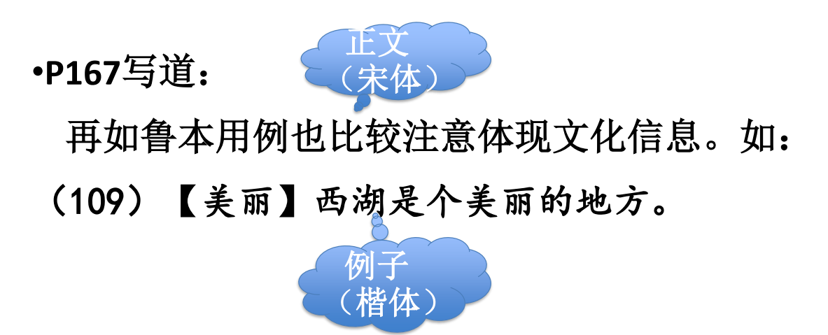
1、例子的写作要求
字体：跟正文不同的字体，一般用楷体，以便跟正文（一般为宋体）明显区分。

Slide 88
例子序号：要清晰，要有层次性
•请看《汉越疑问代词对比》P352-378，第二章到第五章，一共标注了173个例子。
•如果出现一处错误，就要全部重新标注，费时费力，容易出错。
•所以，序号最好以章为单位排列。

Slide 89
八、举例与图表
（二）图表
在论文写作中，图表的运用有着重要的作用。
图表可以直观地展示很多文字不能传达的信息，能够实现研究成果的可视化，是实验数据的重要表现载体。

Slide 90
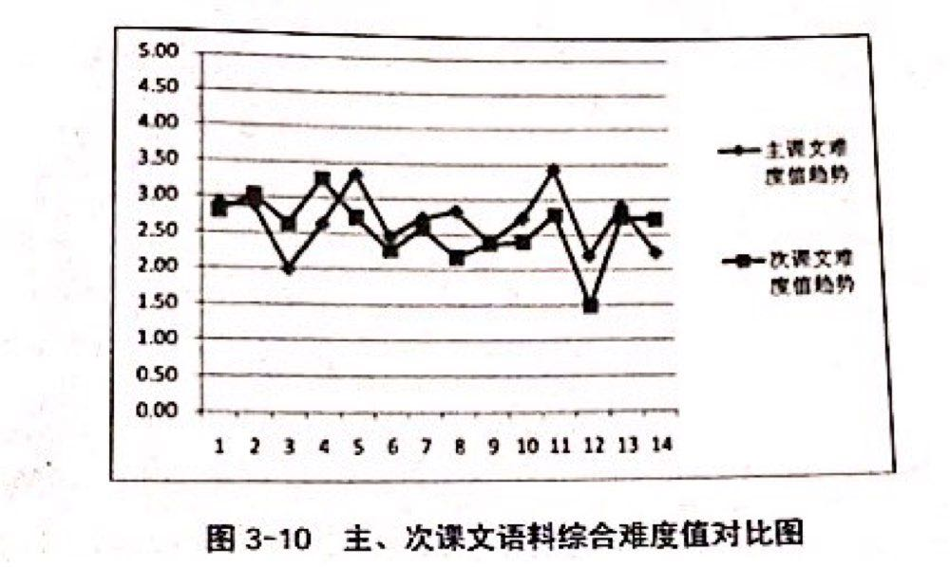
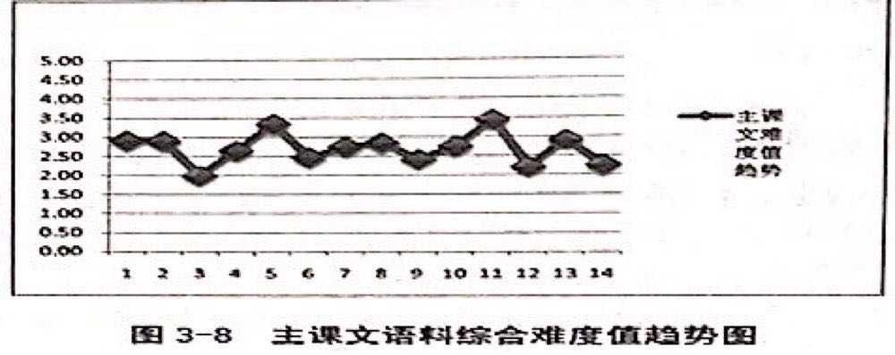
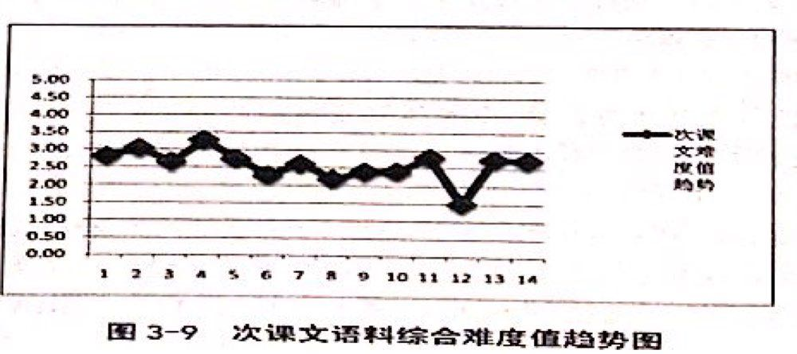
颜铌婷《中级口语教材课文语料难度影响因素探析——以《阶梯汉语·中级口语2》为例（2013）
从主、次课文语料综合难度值对比图（图3-10）中还可以看出，尽管在汉字层面和句子层面上，次课文难度略大于主课文，但在统筹字、词、句三个层面的系数后，除了第3、第4、第14课次课文语料难度略高于主课文以外，主课文语料总体难度值大于次课文，符合教材语料编写的普遍规律。
作者通过绘图的方式清晰地展示了主课文、次课文语料综合难度值及二者的对比情况，并进行了相应的解释和分析。作者结合三幅折线图，以课文语料的综合难度值为核心，联系汉字、词汇和句子等层面分析教材语料的编写情况。可见，在论文中适当绘制高质量的插图有助于更好地展示研究数据、分析观点和推导结论。

Slide 91
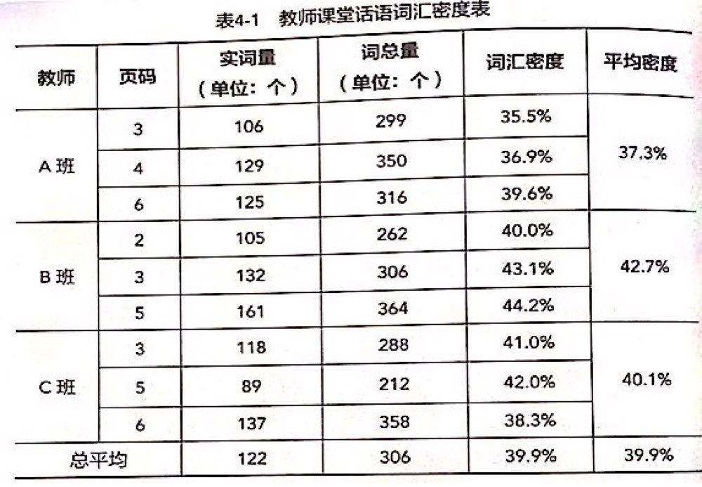
•《中级汉语口语课堂教学输入与输出的考察》
表4-1 教师课堂话语词汇密度

Slide 92
序号要清晰，一般是章节号在前，表格在该章所排的序号在后，例如表4-1。
•“4”表示第四章，“1”表示是第四章第1张表格。
•序号后面，应该有图片名称或表名。

Slide 93
九、文稿修改
好论文是改出来的。合格的论文，需要修改四到五遍。
论文初稿写好后，研究生应尽快交给导师和同学审阅，请他们提出建议。
研究生本人也可以过一两周再修改自己的论文。
修改论文时，研究生应换位思考，要站在读者的角度批判式审读自己的文章。
修改时要关注的问题很多，如论文的框架与格式、内容、深度与广度、措辞与语篇衔接等。

Slide 94
九、文稿修改
学术论文的语言表达要严谨规范，简洁明了，要不断打磨。
据笔者所知，目前还没有专门针对一个语族的偏误分析方面，尤其是描写性状语习得情况方面的研究。
就当前国内外研究的文献而言，专门针对一个语族的二语习得偏误分析研究还不多见，尤其是描写性状语习得情况方面的研究还不够深入。
这句话开头的“据笔者所知”主观性较强，也不是论述语体。阐述选题相关研究动态应以查阅的文献资料为准，不应基于个人经验。此外，“还没有…… ”表达也不够严谨。文献收集只是在一定范围内进行，没有查到相关文献不能说明学界对这一问题从未开展过研究。在论文中应说明前人研究不够丰富，或说明研究者自己没有找到太多相关研究成果。在论文写作和修改的过程中，语言表达应尽可能准确、严谨，使用更为客观的表述，如“就当前国内外研究的文献而言…‘还不多见…‘还不够深入”等。

Slide 95
九、文稿修改
研究生在论文中使用科学术语时应论述准确。一名研究生在学位论文中用李克特5级量表调查学习者对词典各类功能重要性的主观评价，“1”代表“极其重要”，“5”代表“完全不重要”。
近义词的辨析，中级水平( 2.8649)高出初级水平(2.3611)的值超过0.5，表现出显著性差异。
“显著性差异”是统计学术语，使用是否准确应依据检验方法而定。论文中得出“中级水平(2.8649)高出初级水平(2.3611)的值超过0.5”的结果，只比较了两个平均值的大小，属于描述性统计。在统计学上判断数据间是否具有显著性差异，应使用推断性统计方法进一步分析，如使用SPSS软件等工具进行预测和推断。
总而言之，学位论文的写作与修改要以让读者更容易阅读和理解为目的，更加规范地用文字、数据和图表等展现科学研究的过程和结果。

Slide 96
十、学术规范
学位论文一般由11个部分组成，依次为：
1．封面；
2．学位论文原创性声明；
3．学位论文版权使用授权书；
4．中、英文摘要和关键词；
5．目录；
6．正文；
7．参考文献；
8．附录；
9．致谢；
10．个人简历及在学期间发表的研究成果；
11．封底。
目录（居中）
第一章 ******（章）（居中）
第一节 ******（节）（居中）
一、****（目）（自左端起缩进两个字符，下同）
（一）****（次目）
1、****（子目）
（1）****（细目）
参考文献（居中）
附录（居中）
致谢（居中）
篇眉和页码
篇眉从中文摘要开始，内容与该部分的标题相同。
页码从第一章（引言）开始按阿拉伯数字（1，2，3……）连续编排，之前的部分按中文摘要、英文摘要、目录的次序单独编排，不必编号。

Slide 97
十、学术规范
（1）重复率不高于论文总字数20%（含）的论文视为通过检测，由指导教师结合核心章节相似比等情况，负责审查鉴定。不存在学术不端行为的学位论文，方可进入学位论文“双盲”抽检环节。
（2）重复率高于论文总字数20%、但不高于30%（含）的论文，由指导教师和所在院（所）负责对学位论文中存在的问题性质进行认定，并根据认定结果作出论文检测合格、论文修改后重新检测、重大修改后重新检测的处理意见报研究生院备案。修改后重新检测的，修改论文的时间不得少于一周；重大修改后重新检测的，修改论文时间不得少于3个月。论文修改完成后可申请重新检测一次，检测结果达到要求后方可进入下一环节。重新检测仍不合格的，经导师和所在学院（所）同意，可在修改论文后申请复检，两次检测的时间间隔不得少于3个月。论文修改时间计入学习年限，累计学习年限不得超过学校规定的最长学习年限。
（3）论文重复率高于论文总字数30%的，应由学院（所）学位评定分委员会对其是否存在抄袭剽窃行为进行认定，并给出相应处理意见报研究生院备案。对经认定存在抄袭剽窃行为的，按照《上海财经大学学位论文作假行为处理办法》的有关规定处理。
答辩前常规检测。由各学院指定专人负责对当次申请学位的学位论文进行一次全文检测，博士、硕士学位论文检测一般应于双盲“抽检”前15天内进行，具体时间根据当学年校历安排，由各院（所）自行确定。
答辩后随机抽查。研究生院在每次校学位评定委员会召开前，对拟申请学位的学位论文进行随机抽查。

Slide 98
十、学术规范
研究生学位论文抽检及异议论文
论文抽检分为答辩前匿名评审（事前抽检）及授学位后抽检（事后抽检）。匿名评审是指博士、硕士学位论文的作者及其导师的姓名对评审专家保密，同时评审专家的姓名对学位论文作者及其导师保密；本办法所称“异议论文”分为“单项异议论文”及“整体异议论文”，“单项异议论文”指经评审专家确认至少有一个评审指标不合格但整体合格的博士、硕士学位论文；“整体异议论文”指经评审专家确认为整体不合格（评阅成绩低于60分）的博士、硕士学位论文。
（一）对当年在事后抽检中出现“存在问题学位论文”，且比例较高或篇数较多的学位授权点，采用追踪抽检（如加大抽检的数量）和专项追踪检查等方式处理，并对学院分管研究生教学负责人进行质量约谈；对当年所指导的研究生学位论文在事后抽检中出现“存在问题学位论文”的研究生导师进行警示，下一学年度其指导的所有研究生学位论文均需参加学校研究生学位论文事前及事后抽检。
（二）对在事后抽检中连续两年出现“存在问题学位论文”，且比例较高或篇数较多的学位授权点，适当减少该学位点下一年度招生指标，并责令限期整改，且在下一年度学校研究生学位论文事后抽检中加大该学位点抽检比例；对连续两年所指导的研究生学位论文在事后抽检中出现“存在问题学位论文”的研究生导师暂停该导师后两年的研究生招生资格。
（三）对在事后抽检中连续三年出现“存在问题学位论文”的学位授权点暂停该学位点相应学位授权层次后两年的研究生招生资格，情况严重者直至撤销学位授权，该学位授权点的相关导师经所在学院（所）和学校同意后转至相近的学位授权点担任指导教师。
（四）事后抽检结果将作为研究生学位授权点校内评估和动态调整的重要指标，并作为导师招生资格确定、学位点招生指标等教育资源配置的重要依据。
硕士学位论文评审专家认定为整体异议的学位论文再送2位同行专家进行复评，2位复评专家均认为无异议的学位论文可由学院组织答辩；2位专家中有1位以上（含1位）专家认定为整体异议的学位论文需根据专家意见进行修改并在规定时间内重新参加学校学位论文双盲抽检；2位专家中有1位以上（含1位）专家认定为单项异议的学位论文应针对专家意见进行修改，经由导师和所在学院同意后方可进行答辩。

Slide 99
十、学术规范
学位论文作假行为
（一）对学位论文中篡改、伪造数据，或隐瞒不利数据的，区分以下情况进行处理：
1.情节轻微，对学位论文的成立不构成根本性影响的，由学院责成学位申请人修改论文、延期6-12个月答辩；
2.情节严重，且对学位论文的成立构成根本性影响的，经校学术道德委员会核实认定，尚未授予学位的，取消其学位申请资格；对已授予学位的，撤销学位并注销其学位证书。
（二）在学位论文中抄袭、剽窃他人的学术观点和学术成果，对学位论文的成立构成根本性影响的，经校学术道德委员会核实认定，未获学位者，取消其学位申请资格；对已授予学位的，撤销学位并注销其学位证书。
（三）学位申请人的学位论文出现购买、由他人代写或者伪造数据情形的，未获学位者，取消其学位申请资格；对已授予学位的，撤销学位并注销其学位证书。
学位申请人为在校学生的，给予开除学籍处分；为在职人员的，除给予纪律处分外，通报其所在单位。
（四）有为他人代写学位论文或组织学位论文代写或组织学位论文买卖的情形的，系我校在校学生的，给予开除学籍处分；系我校教师、工作人员的，按照学校有关规定执行；系其他学校在读学生或其他单位在职人员的，通报其所在学校或单位。
（五）有以不正当手段影响学位论文评阅、盲审、答辩和学位申请审核等情形的，视情节轻重予以通报批评、警告、记过，直至开除学籍处分；为在职人员的，除给予相应的纪律处分外，通报其所在单位。
（六）因学位论文作假而被处以取消学位申请资格或撤销学位者，自作出处理决定之日起三年内，不接受其学位申请，也不接受其报考我校博士、硕士研究生。
（七）对学位论文作假者作出的取消学位申请资格或撤销学位的处理决定，通过校园网向社会公布。
（八）学位论文作假行为违反有关法律法规的，依照有关法律法规的规定追究作假者的法律责任。
学位论文作假行为包括下列情形:
（一）购买、出售学位论文或者组织学位论文买卖的；
（二）由他人代写、为他人代写学位论文或者组织学位论文代写的；
（三）剽窃他人作品和学术成果的；
（四）伪造数据的；
（五）其他由校学术道德委员会认定为作假行为的。
指导教师或指导小组、学院应当对学位申请人进行学术道德、学术规范和学术诚信教育。指导教师是学位申请人学位论文审查的第一责任人，对其论文研究和撰写过程应予以认真指导，并负责对学位论文是否由其独立完成、是否遵守学术道德和符合学术规范以及其学位论文的真实性、原创性进行审查。学院及学位评定分委员会负有监督、审核学位论文是否独立完成、是否遵守学术道德和学术规范的职责和义务。

Slide 100
十、学术规范
研究生学术规范及学术道德
全体研究生应严格遵守《中华人民共和国宪法》、《中华人民共和国民法通则》、《中华人民共和国著作权法》、《中华人民共和国专利法》、《中华人民共和国计算机软件保护条例》等有关法律、法规以及教育部《高等学校哲学社会科学研究学术规范（试行）》。
全体研究生学术研究要尊重他人的知识产权，遵守学术刊物引文规范，在学位论文和公开发表的论文中，应明确表明引用他人成果与观点等内容；遵循学术界关于引证的公认的准则。
研究生公开发表的论文应按照参写人员对论文的贡献大小并根据本人自愿原则依次顺序署名，或遵从学科署名惯例或作者共同的约定。在学术研究中，鼓励团队合作精神。第一作者应对论文负主要责任，所有署名人均应对作品承担相应责任。
研究生在学术研究中严禁出现剽窃（将他人的学术观点和成果冒充为自己所创）、抄袭、篡改实验数据、伪造、泄密等违反学术规范和学术道德的行为。
在校期间，研究生参与导师课题或与导师课题相关的研究成果，在申报或发表时必须征得导师同意。

Slide 101
谢谢

